Slide 1
Herzlich willkommen!

Slide 2
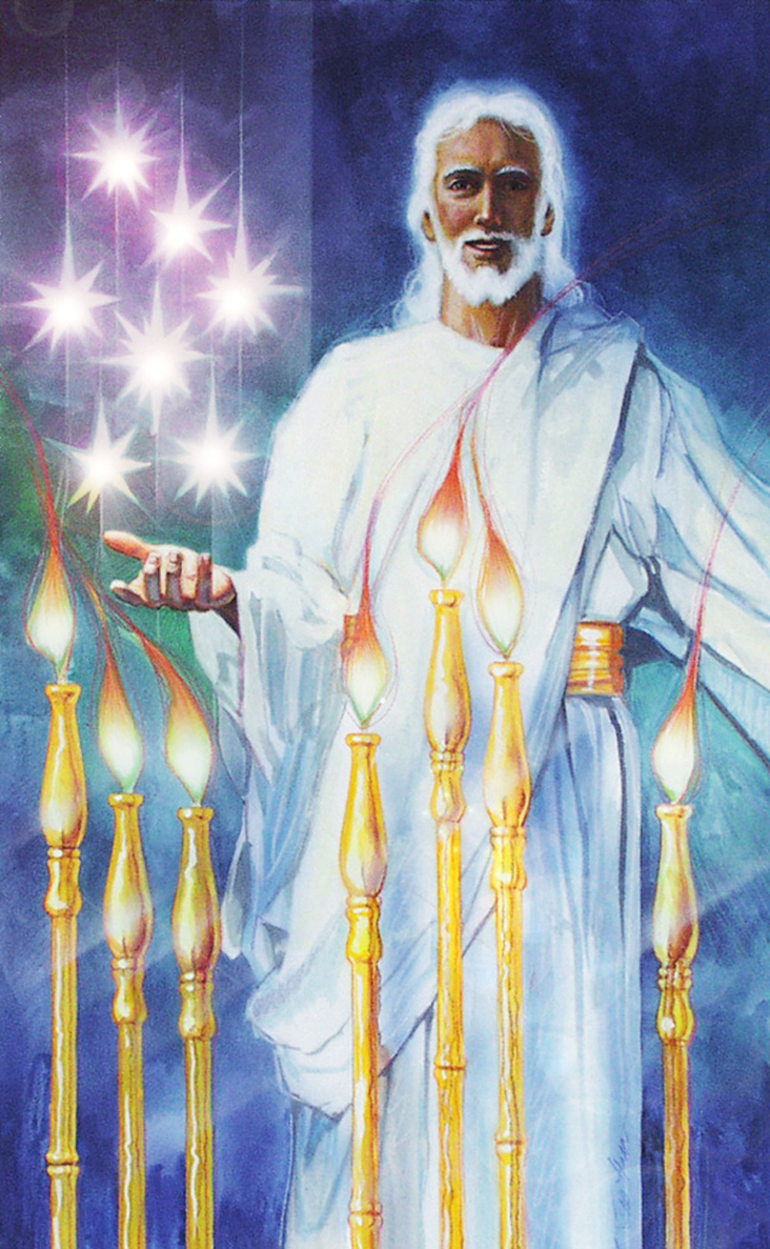
Thema 6:
Die sieben Briefe Jesu
© Olaf Schröer

Slide 3
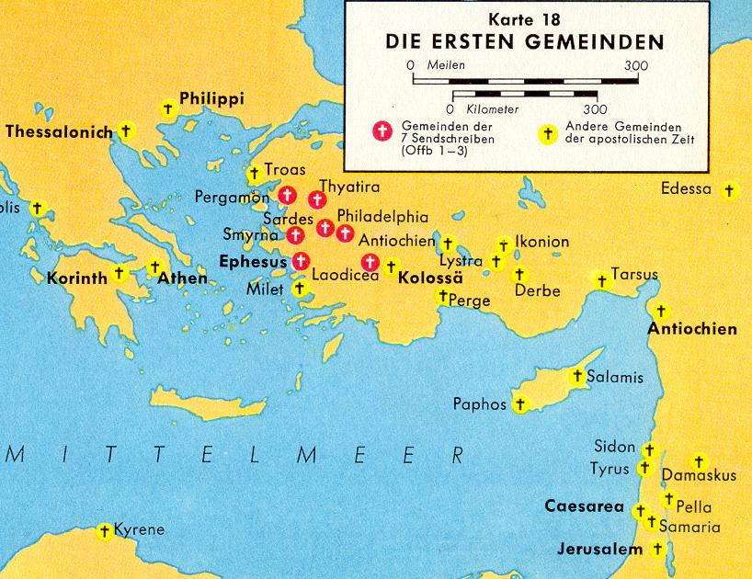

Slide 4
Wie können wir die 7 Gemeinden auslegen?
Die 7 Gemeinden
Die echten 7 Gemeinden
Zeitepochen der Kirchengeschichte
Es passt
Offb. 1,1: „Was in Kürze geschehen soll.“
Offb. 3,3.11.20: Zeitliche Dynamik
Heutige Gemeindetypen
Botschaften für uns
Notes:
(Text im Bild)

Slide 5
Schema
Die 7 Gemeinden
Bedeutung des Namens
Bezeichnung Jesu
„Ich kenne …“
Lob
Tadel
Rat
„Wer Ohren hat der höre …“
Überwindung
Verheißung
Notes:
(Text im Bild)

Slide 6
Chiasmus
Die 7 Gemeinden
Weiter so!
Thyatira
Tue Buße!
Pergamon
Sardes
Tue Buße!
Smyrna
Weiter so!
Philadelphia
Ephesus
Tue Buße!
Laodizea
Notes:
(Text im Bild)

Slide 7
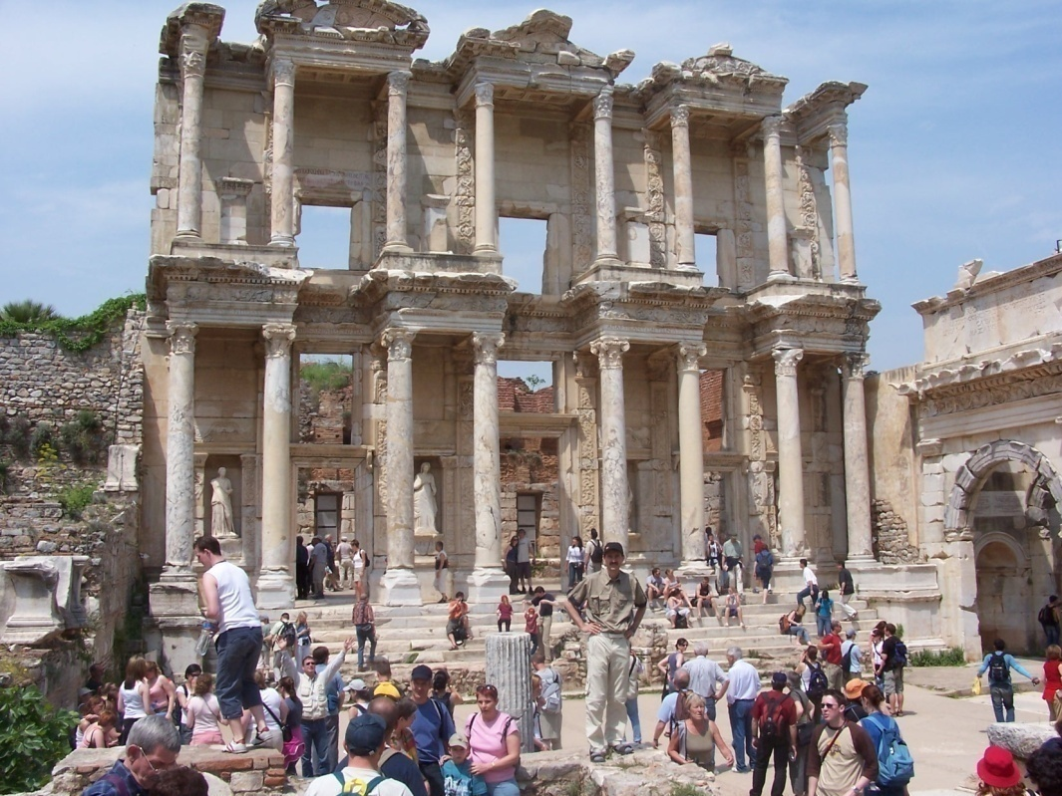
Ephesus
Offenbarung 2,1-7 (NT 290)
„Wünschenswert“
Notes:
(Text im Bild)

Slide 8
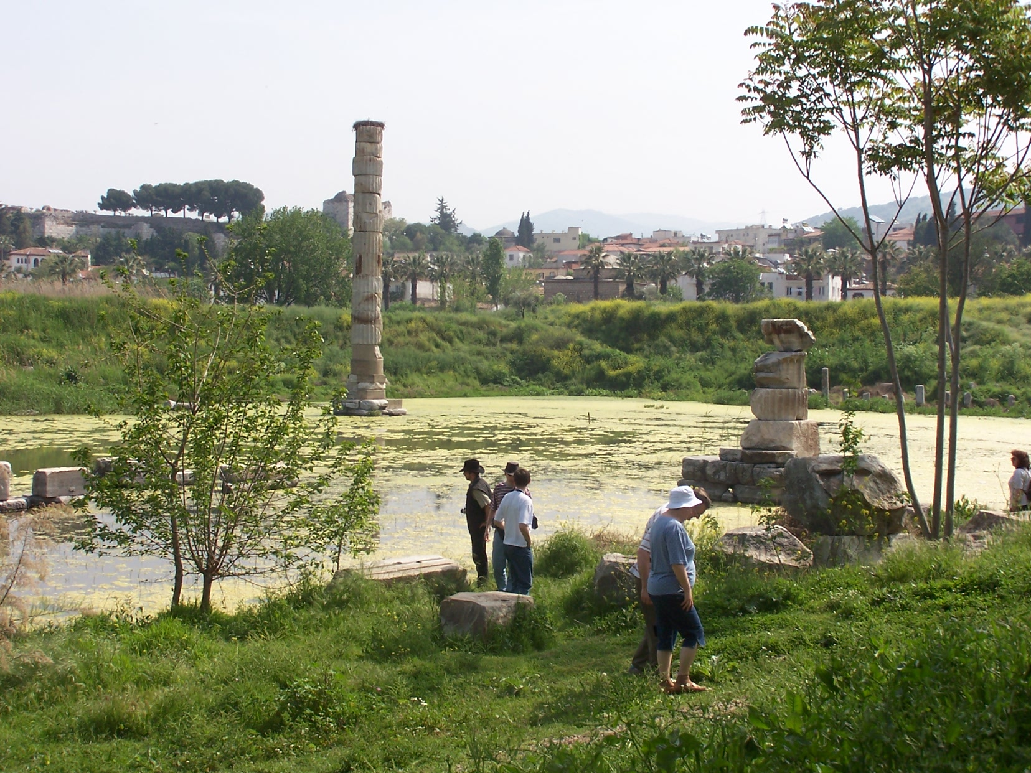
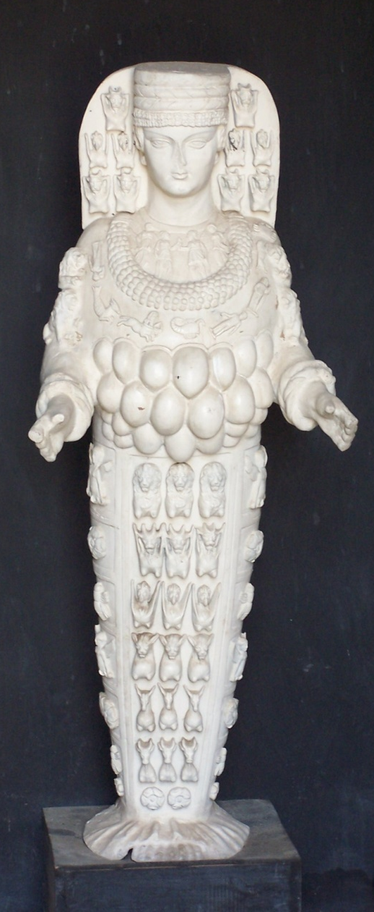
Ephesus heute - Tempel der Artemis (Diana)
Notes:
Der Tempel der Artemis war eines der 7 Weltwunder.

Slide 9
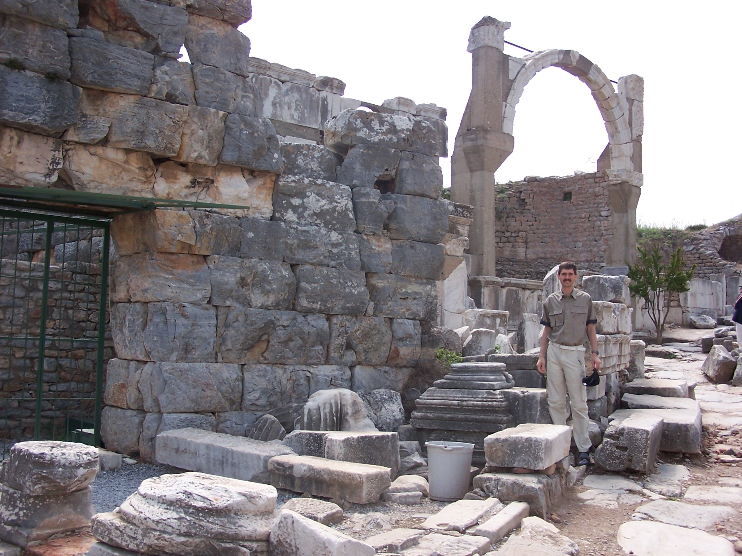
Ephesus heute – Domitianus Tempel

Slide 10
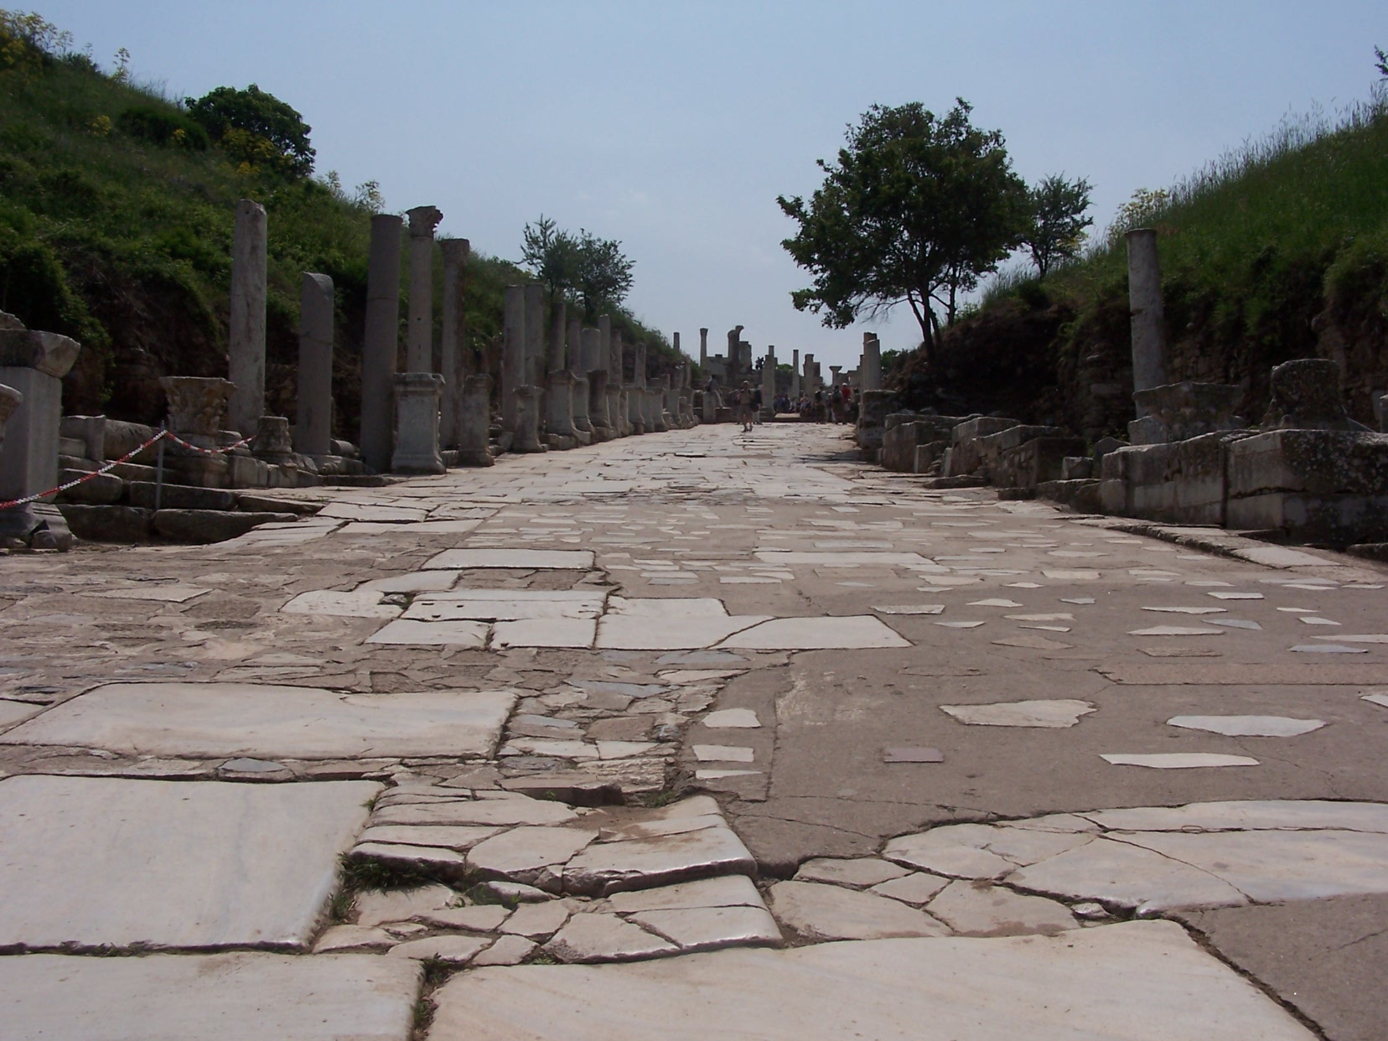
Ephesus heute – Kuretenstraße

Slide 11
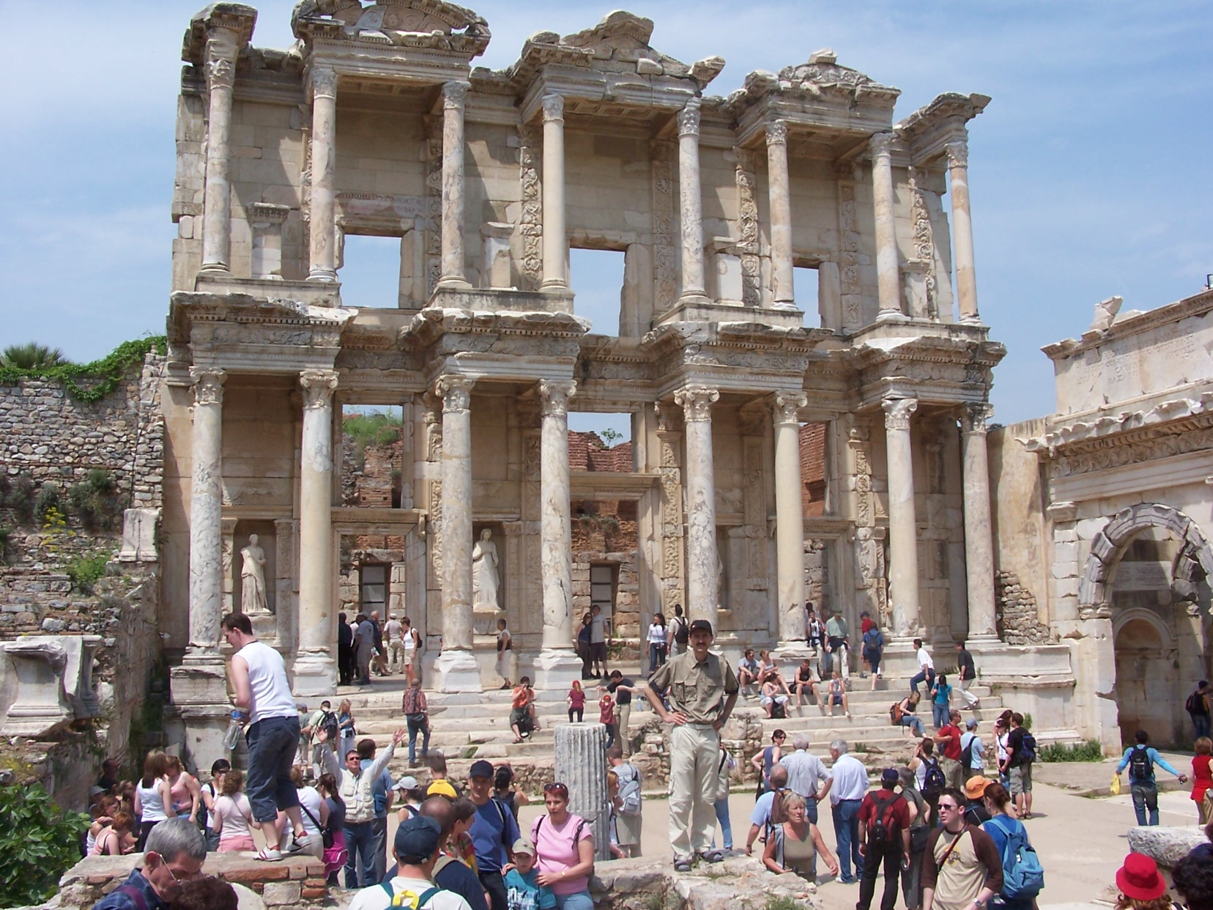
Ephesus heute – Celsus Bibliothek

Slide 12
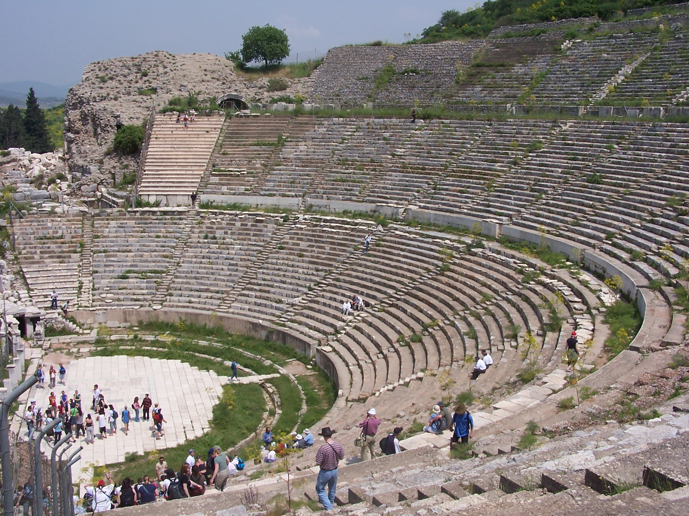
Ephesus heute – Theater

Slide 13
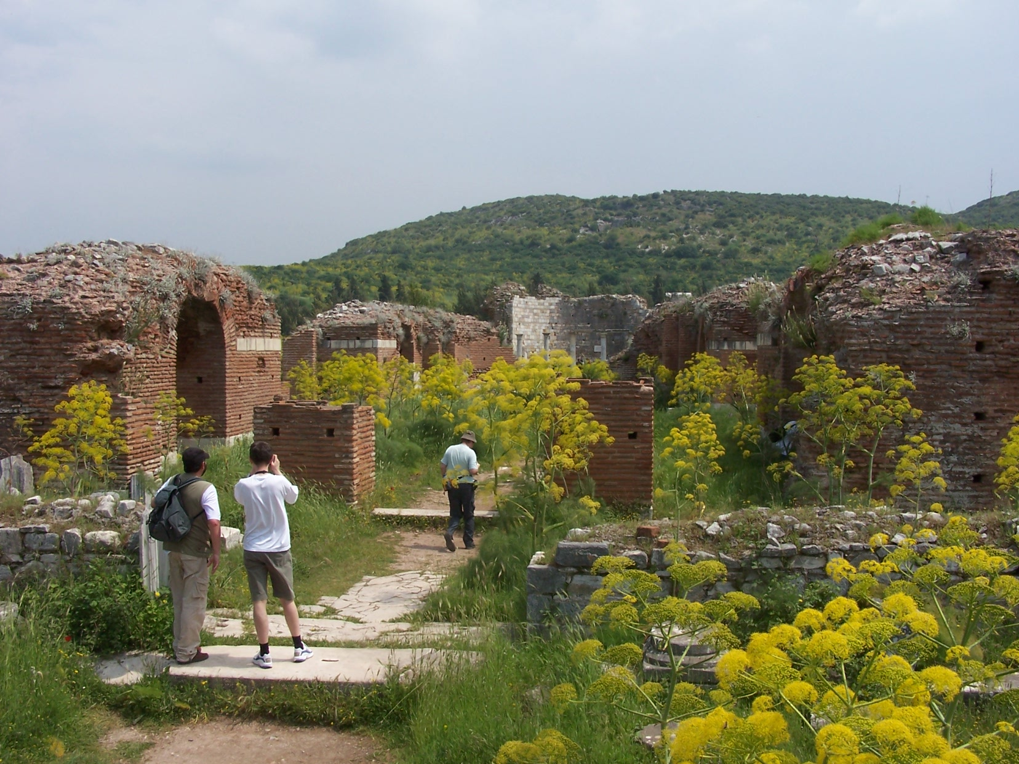
Ephesus heute – Marienkirche

Slide 14
Ephesus
Offenbarung 2,1-7 (NT 290)
„Wünschenswert“
Urgemeinde
Zeit: 31 - 100 n.Chr.
Notes:
(Text im Bild)

Slide 15
Ephesus
Offenbarung 2,1-7 (NT 290)
Lob:
Geduld
Aktiv
Reine Lehre
Notes:
(Text im Bild)

Slide 16
Ephesus
Offenbarung 2,1-7 (NT 290)
Nikolaiten:
Gnostiker
Seele gut, Leib schlecht
Unsterbliche Seele
Jesus ist nicht Gott
Erkenntnis = Erlösung
Liberalität
Notes:
(Text im Bild)

Slide 17
Ephesus
Offenbarung 2,1-7 (NT 290)
Tadel:
Erste Liebe verlassen
Rechtgläubigkeit ersetzt nicht die Liebe!
Notes:
(Text im Bild)

Slide 18
Ephesus
Offenbarung 2,1-7 (NT 290)
Rat:
Gedenke
Tue Buße
Tue die ersten Werke
Notes:
(Text im Bild)

Slide 19
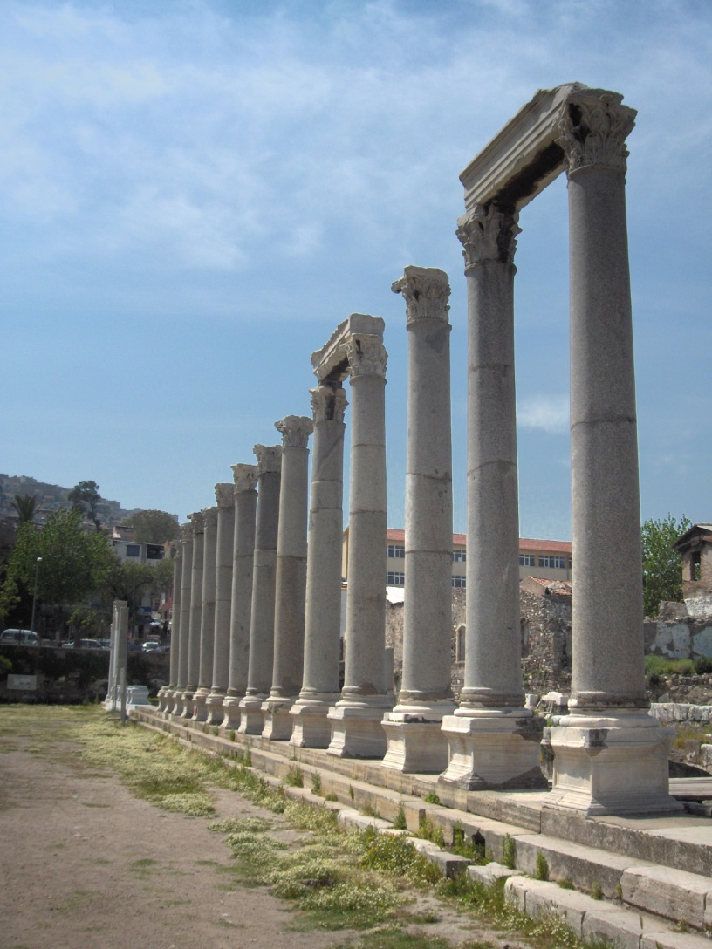
Smyrna
Offenbarung 2,8-11 (NT 290)
„Wohlgeruch“
Notes:
(Text im Bild)

Slide 20
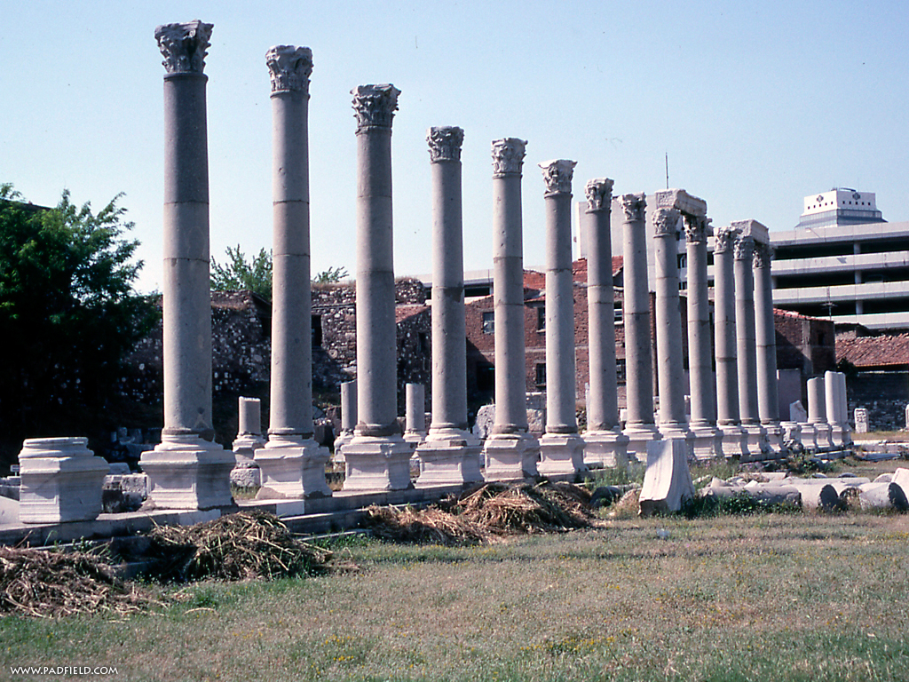
Smyrna heute (Izmir)

Slide 21
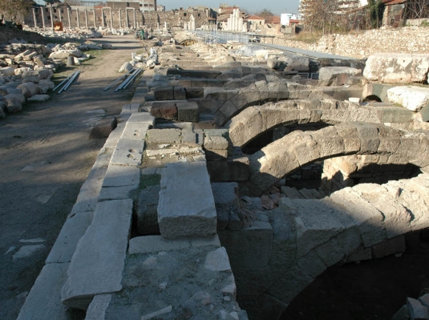
Smyrna heute (Izmir)

Slide 22
Smyrna
Offenbarung 2,8-11 (NT 290)
„Wohlgeruch“
Die Gemeinde in der Verfolgung
Zeit: 100 - 313 n.Chr.
Notes:
(Text im Bild)

Slide 23
Smyrna
Offenbarung 2,8-11 (NT 290)
Lob:
Standhaft in der Verfolgung
Reich an Glauben und guten Werken
Notes:
(Text im Bild)

Slide 24
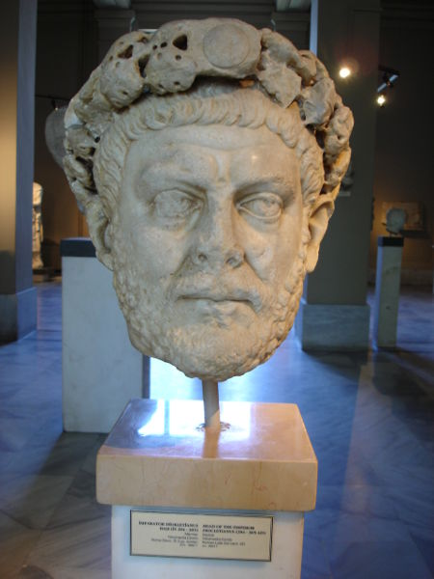
Smyrna
Offenbarung 2,8-11 (NT 290)
10 Tage Bedrängnis:
Verfolgung unter Diokletian, 303 - 313
Notes:
(Text im Bild)

Slide 25
Smyrna
Offenbarung 2,8-11 (NT 290)
Tadel:
Rat:
Sei getreu bis an den Tod
Notes:
(Text im Bild)

Slide 26
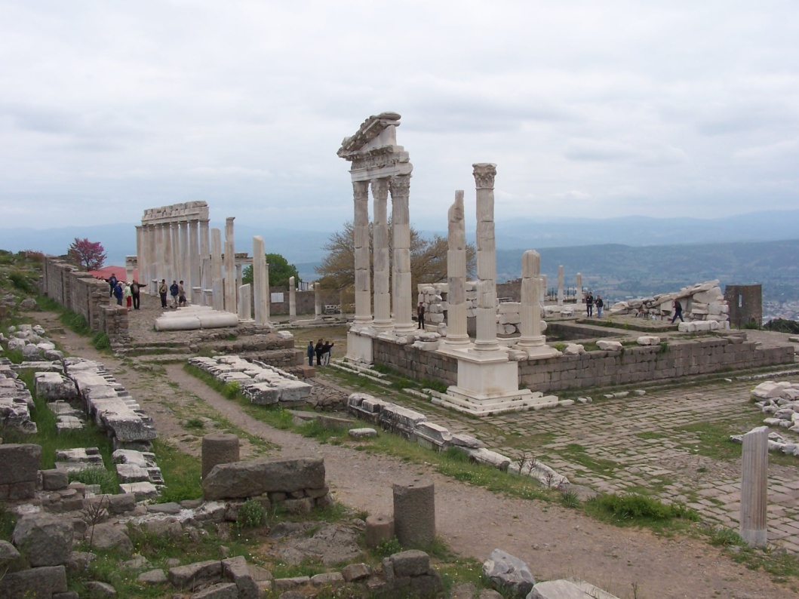
Pergamon
Offenbarung 2,12-17 (NT 290)
„Erhöhung“
Notes:
(Text im Bild)

Slide 27
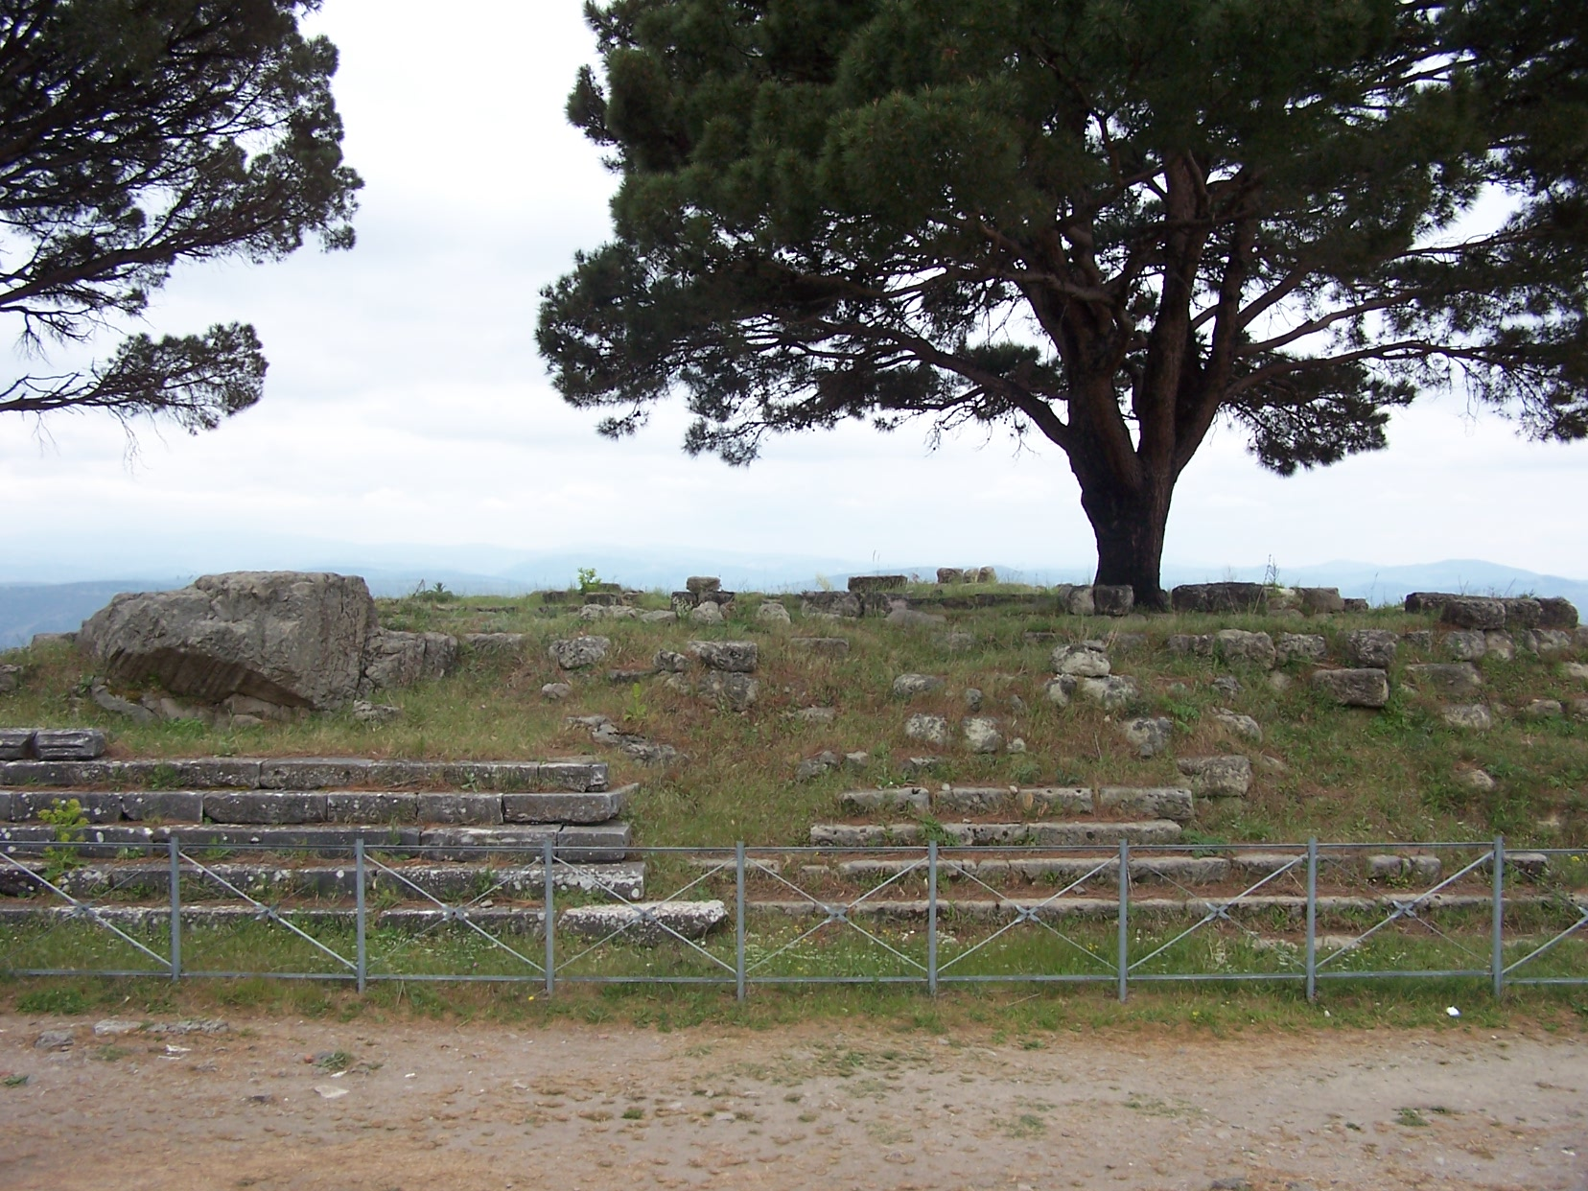
Pergamon heute – Altar

Slide 28
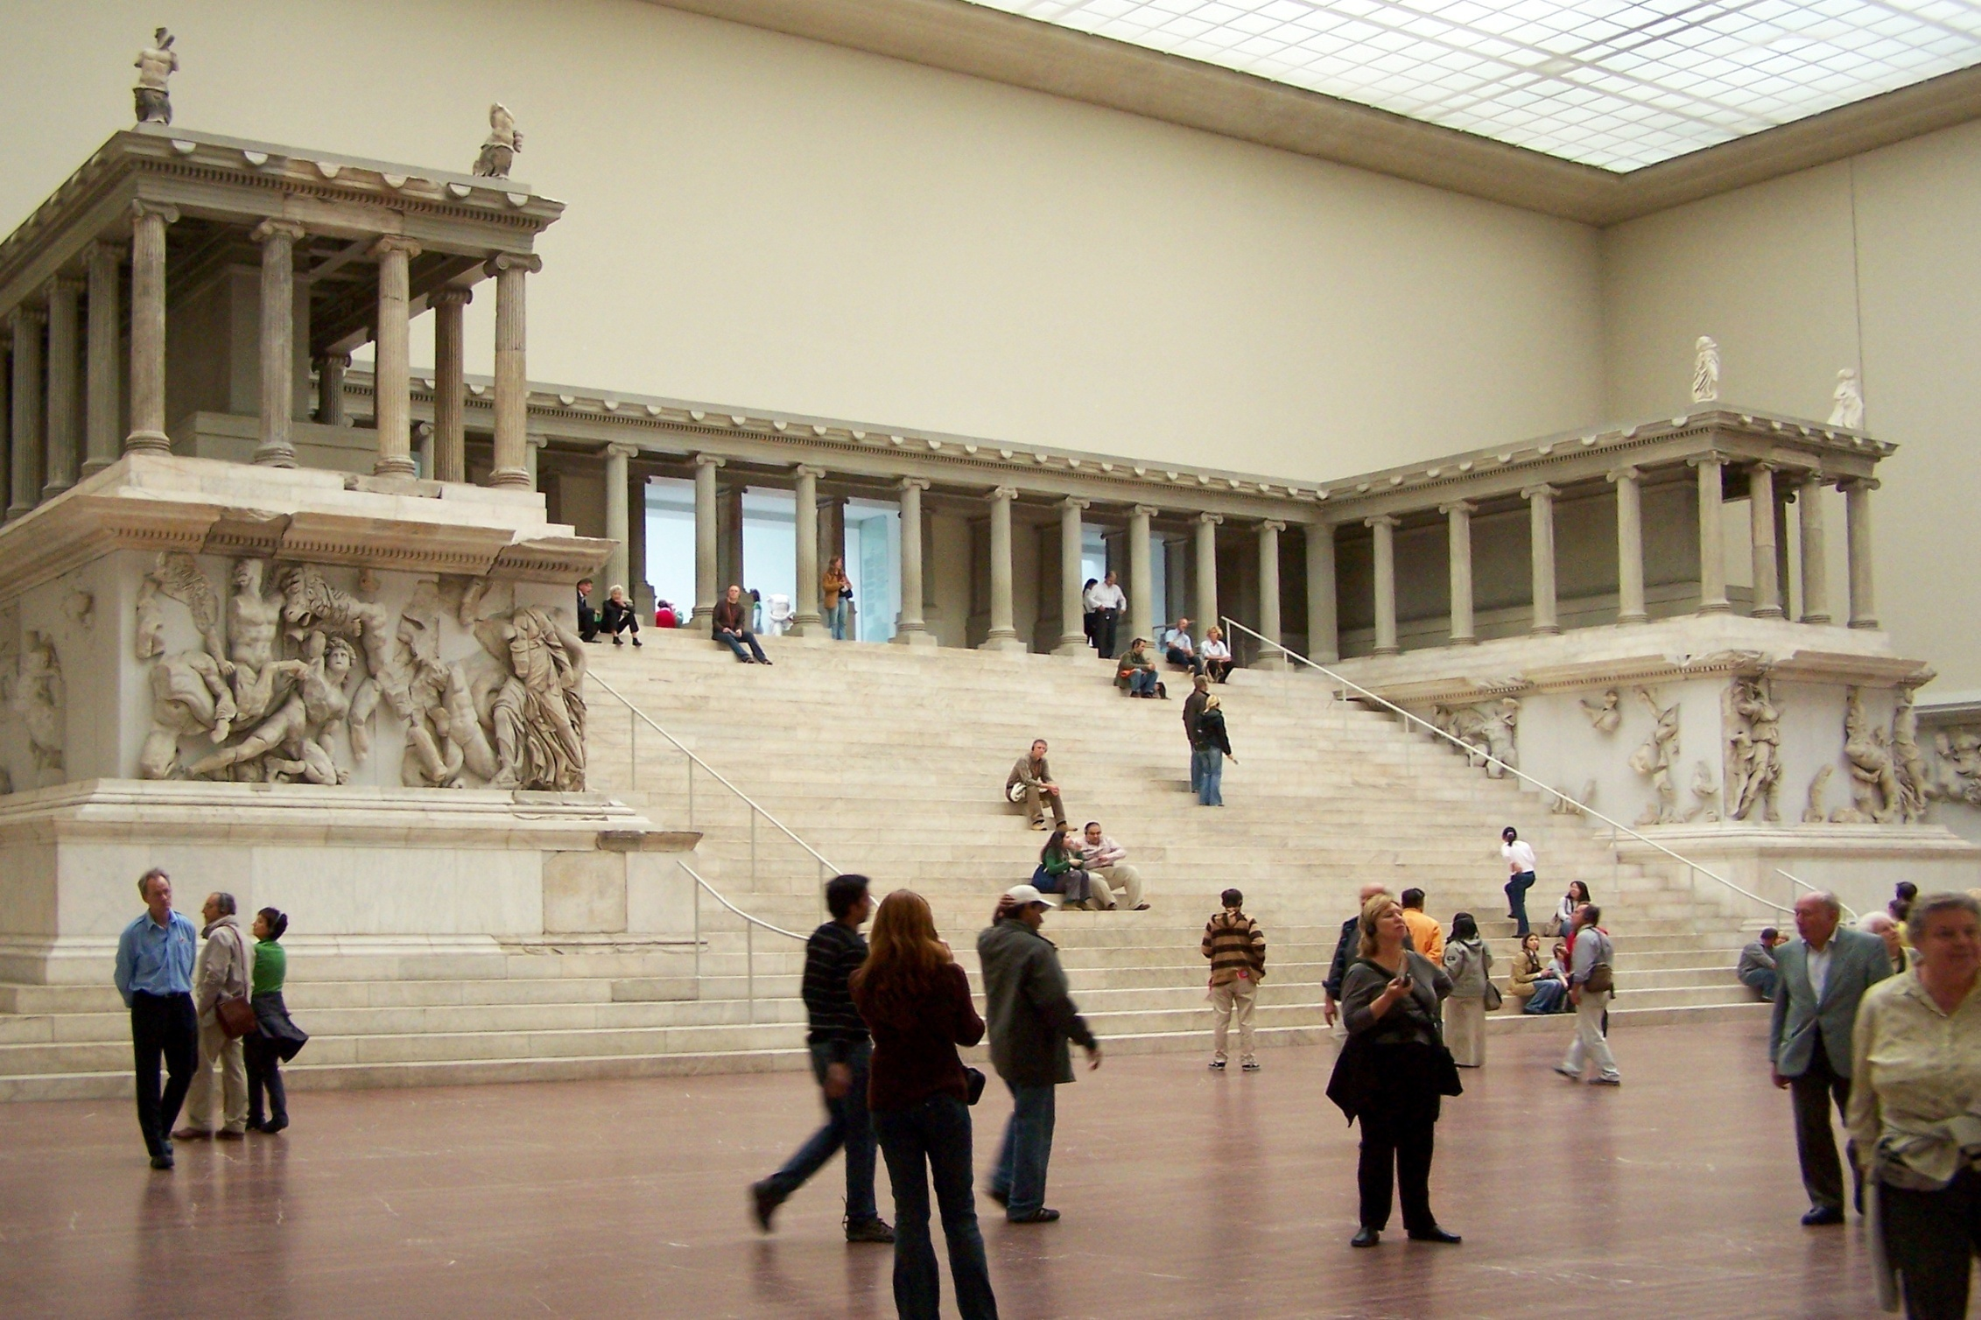
Pergamon heute – Altar (in Berlin)

Slide 29
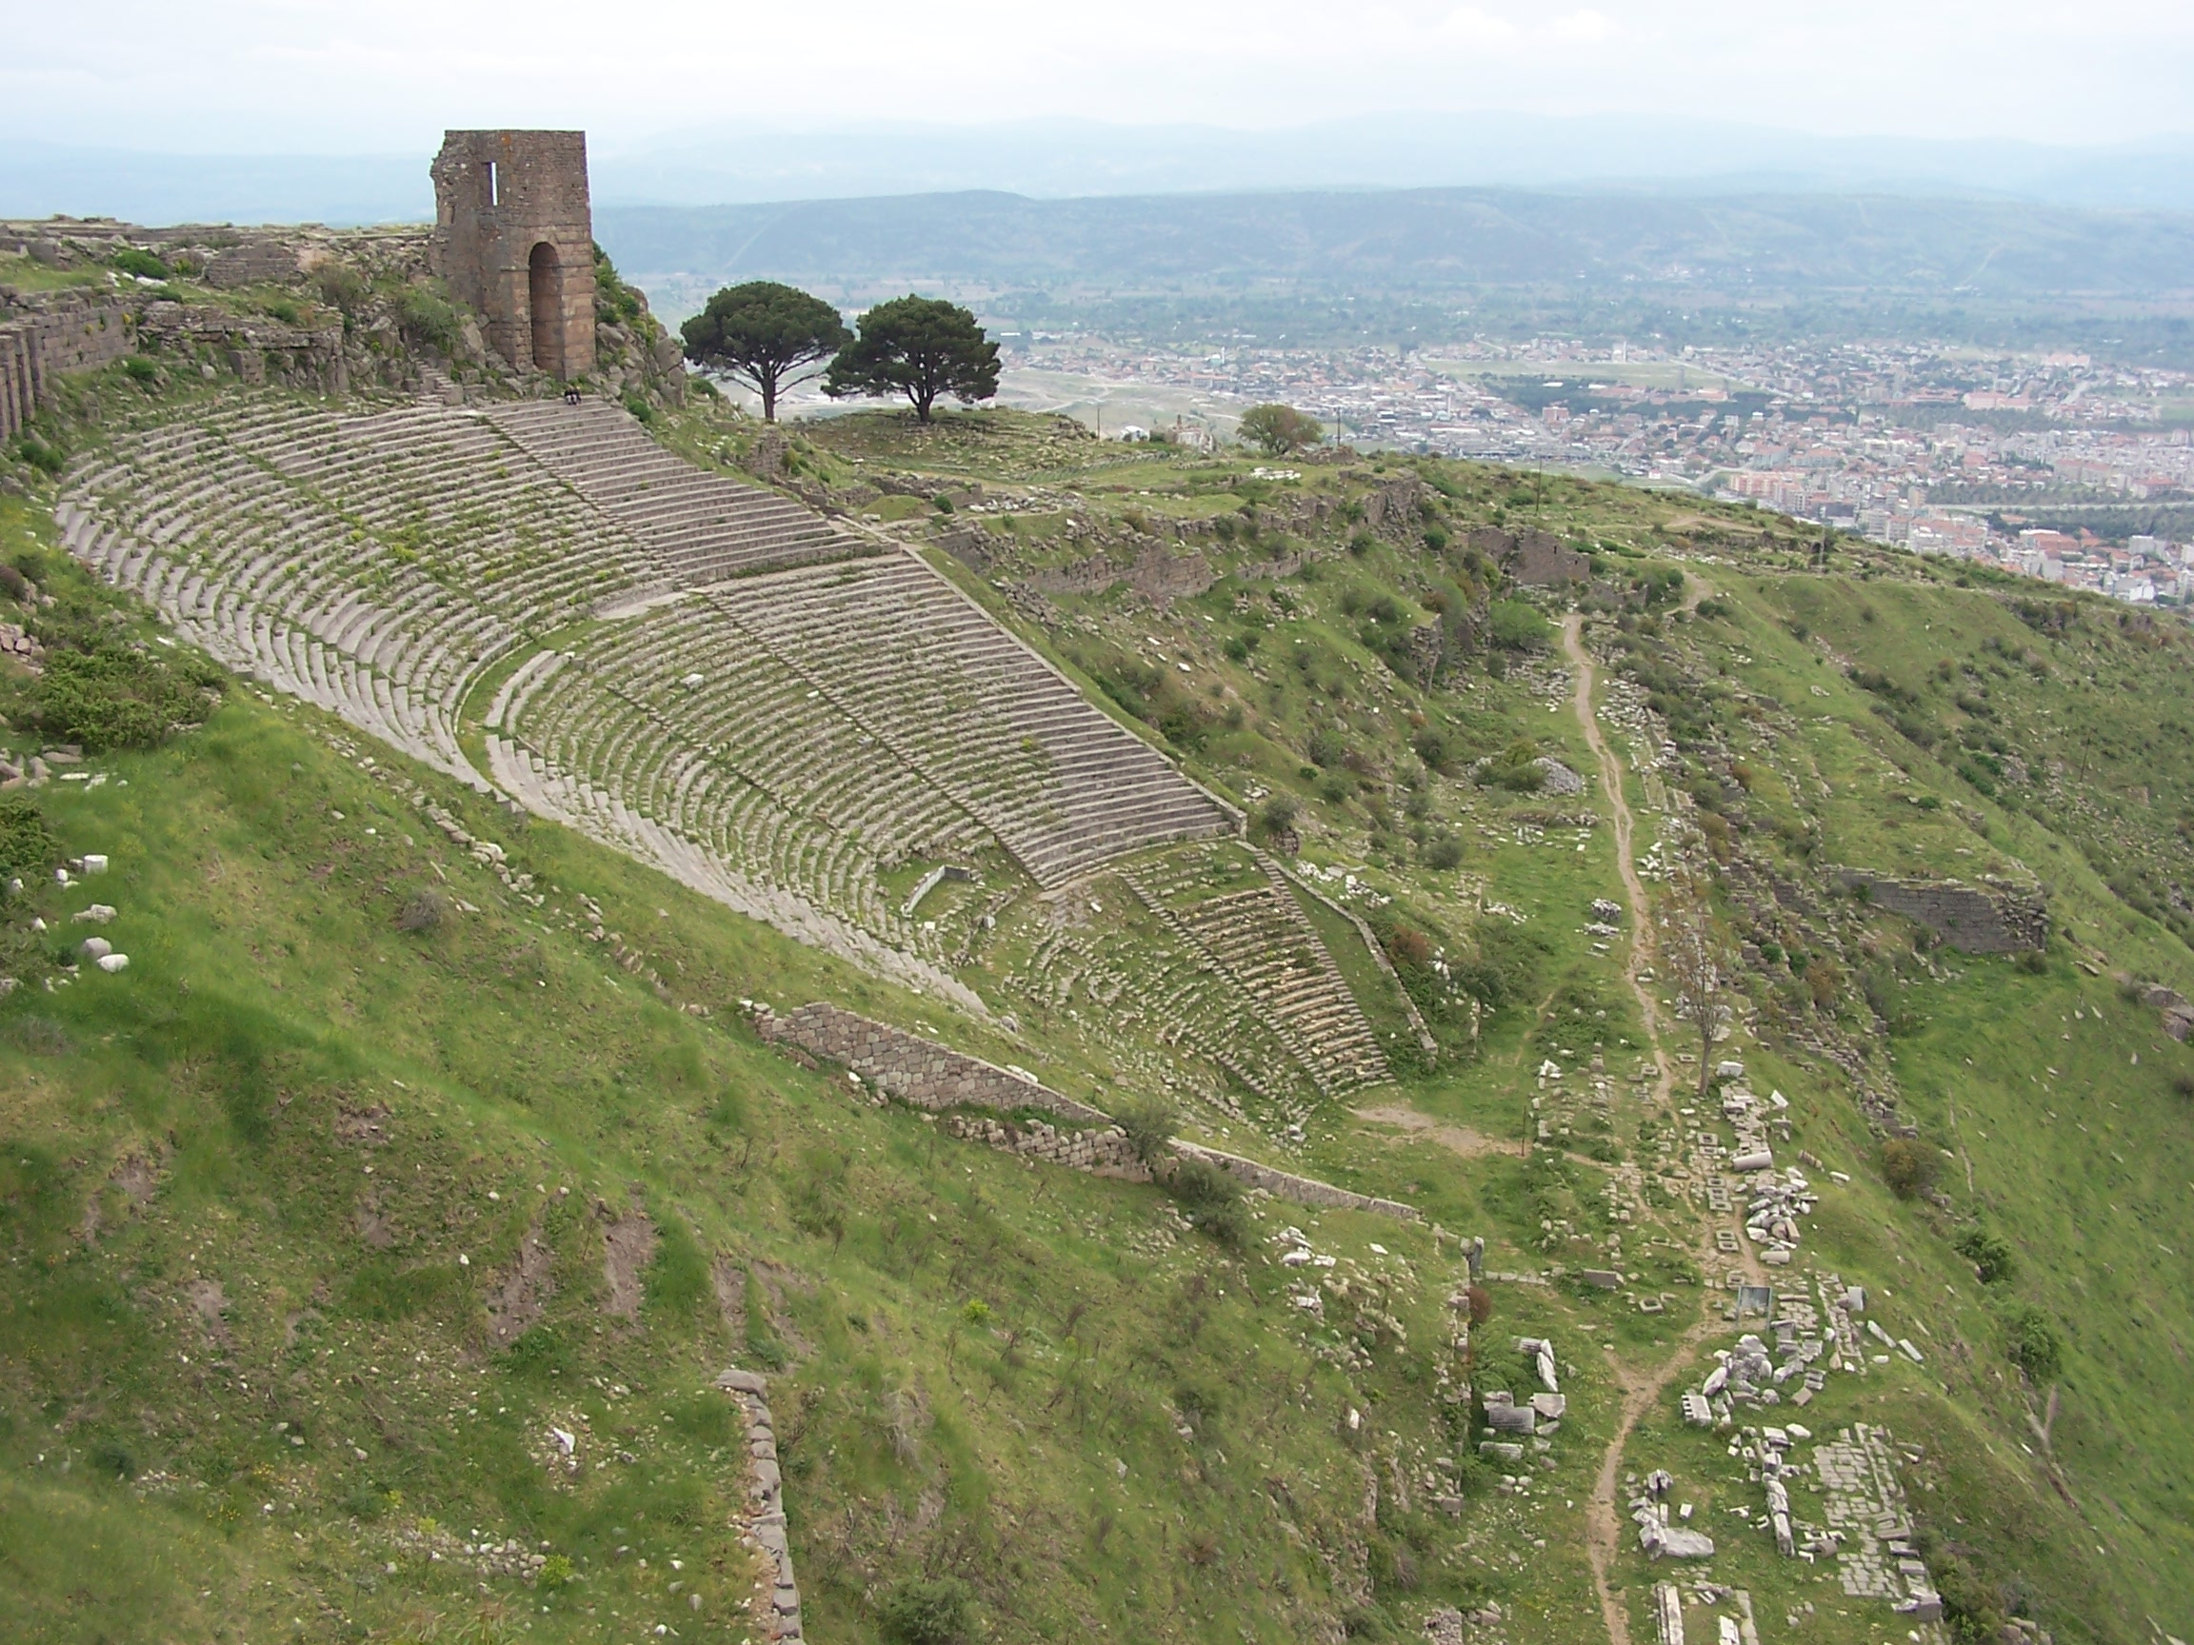
Pergamon heute – Theater

Slide 30
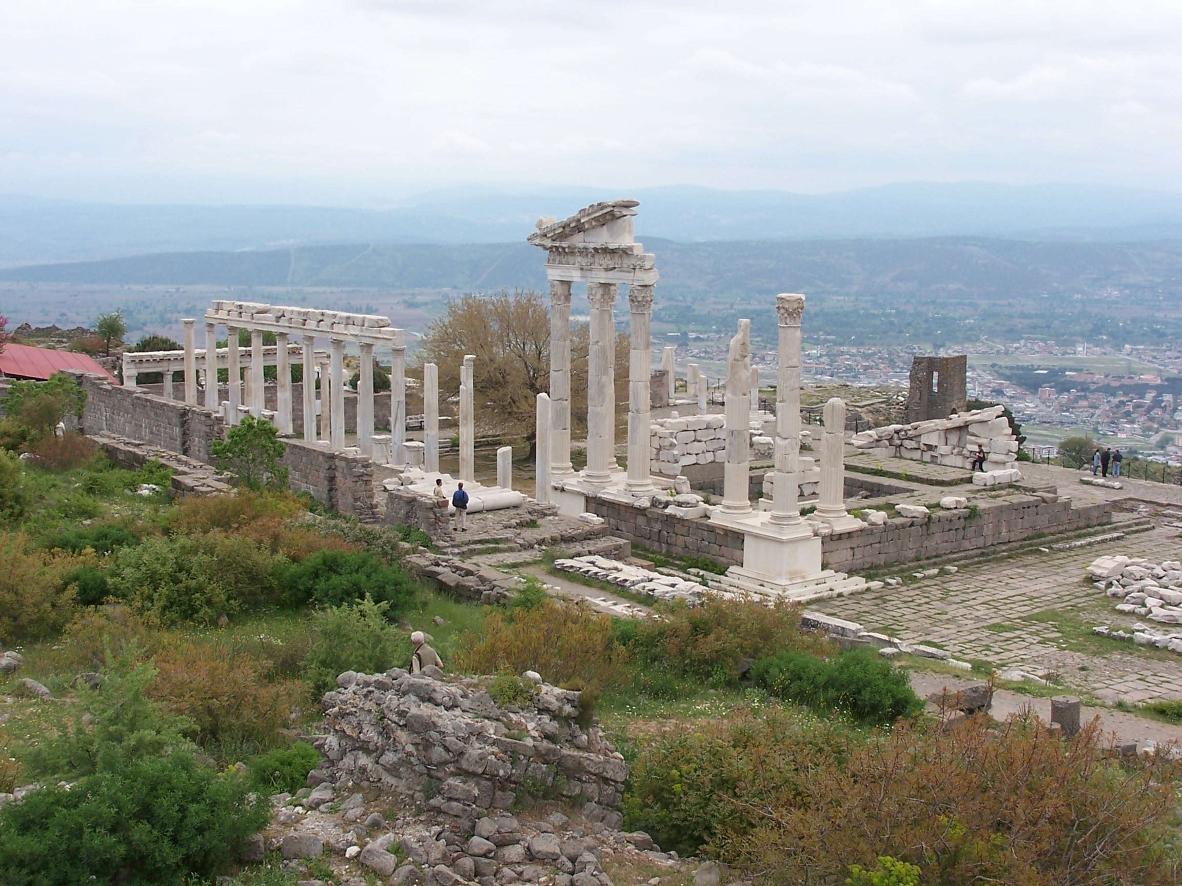
Pergamon heute – Trajan Tempel

Slide 31
Pergamon
Offenbarung 2,12-17 (NT 290)
„Erhöhung“
Die Gemeinde in der Zeit des Abfalls
Zeit: 313 - 538 n.Chr.
Notes:
(Text im Bild)

Slide 32
Pergamon
Offenbarung 2,12-17 (NT 290)
Lob:
Festhalten an Jesus
Glauben nicht verleugnet
Notes:
(Text im Bild)

Slide 33
Pergamon
Offenbarung 2,12-17 (NT 290)
Tadel:
Falsche Lehre:
Lehre Bileams
Lehre der Nikolaiten
Notes:
(Text im Bild)

Slide 34
Pergamon
Offenbarung 2,12-17 (NT 290)
Rat:
Tue Buße – kehr um
Notes:
(Text im Bild)

Slide 35
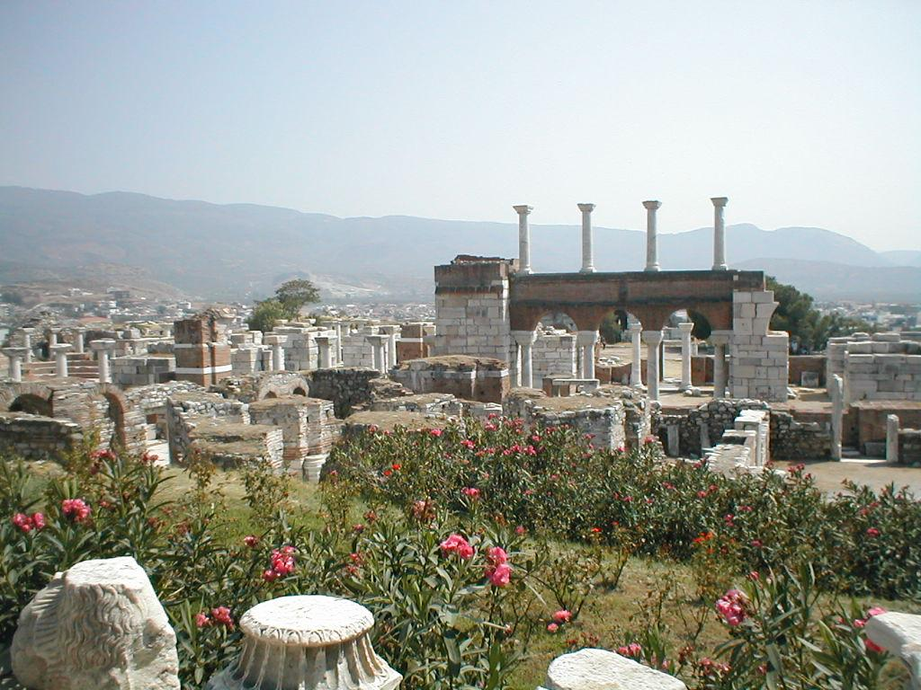
Thyatira
Offenbarung 2,18-29 (NT 290)
„Opfer der Reue“
Notes:
(Text im Bild)

Slide 36
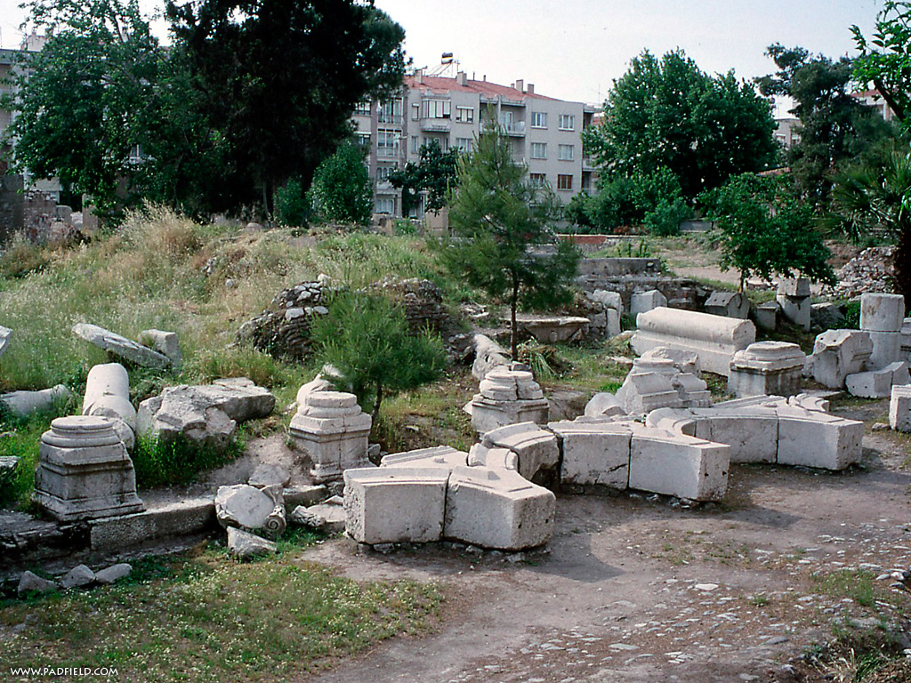
Thyarira heute

Slide 37
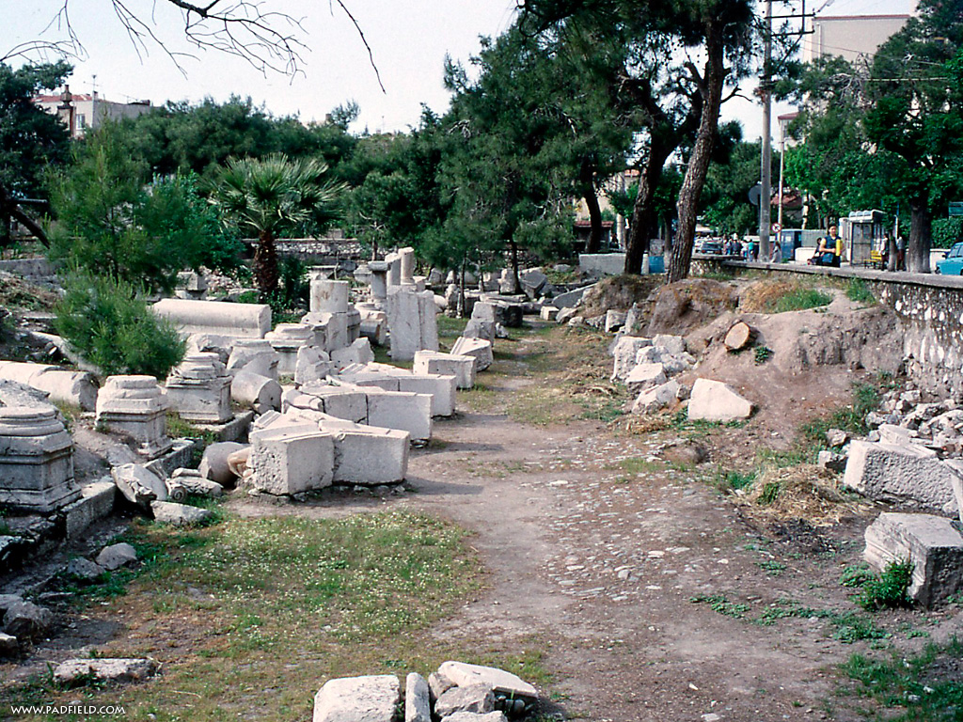
Thyarira heute

Slide 38
Thyarira heute

Slide 39
Thyatira
Offenbarung 2,18-29 (NT 290)
„Opfer der Reue“
Römische Kirche im Mittelalter
Zeit: 538 - 1500 n.Chr.
Notes:
(Text im Bild)

Slide 40
Thyatira
Offenbarung 2,18-29 (NT 290)
Lob:
Liebe
Glaube
Dienst
Geduld
Notes:
(Text im Bild)

Slide 41
Thyatira
Offenbarung 2,18-29 (NT 290)
2 Gruppen:
Isebel – Abfall
Die Übrigen – Treue
Notes:
(Text im Bild)

Slide 42
Thyatira
Offenbarung 2,18-29 (NT 290)
Tadel:
Isebel dulden
Isebel – falsche Religion
Ahab – Staat
Elia – wahre Gemeinde
Notes:
(Text im Bild)

Slide 43
Thyatira
Offenbarung 2,18-29 (NT 290)
Rat (an die Übrigen):
Halte fest, was du hast
Notes:
(Text im Bild)

Slide 44
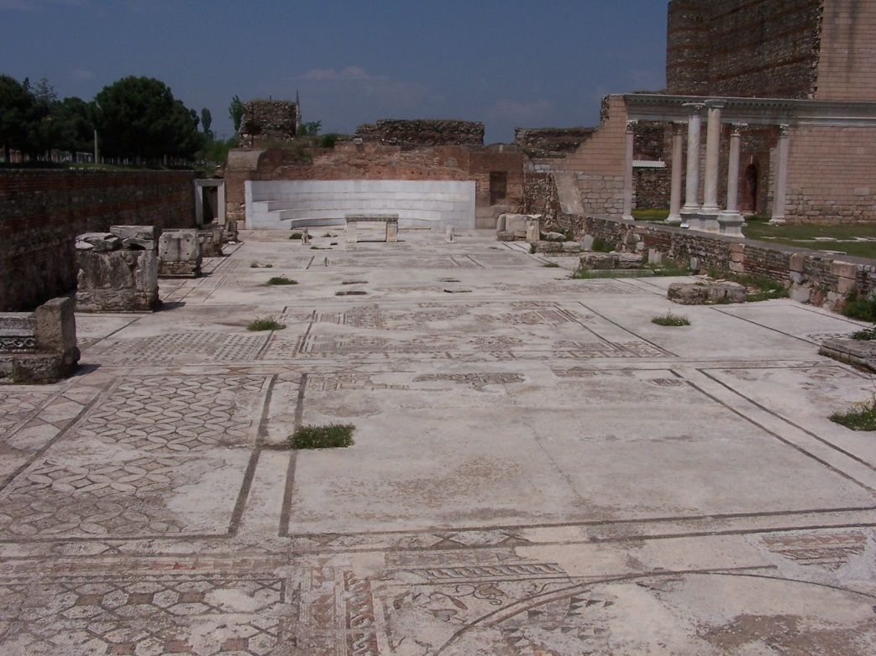
Sardes
Offenbarung 3,1-6 (NT 291)
„Übrige“
Notes:
(Text im Bild)

Slide 45
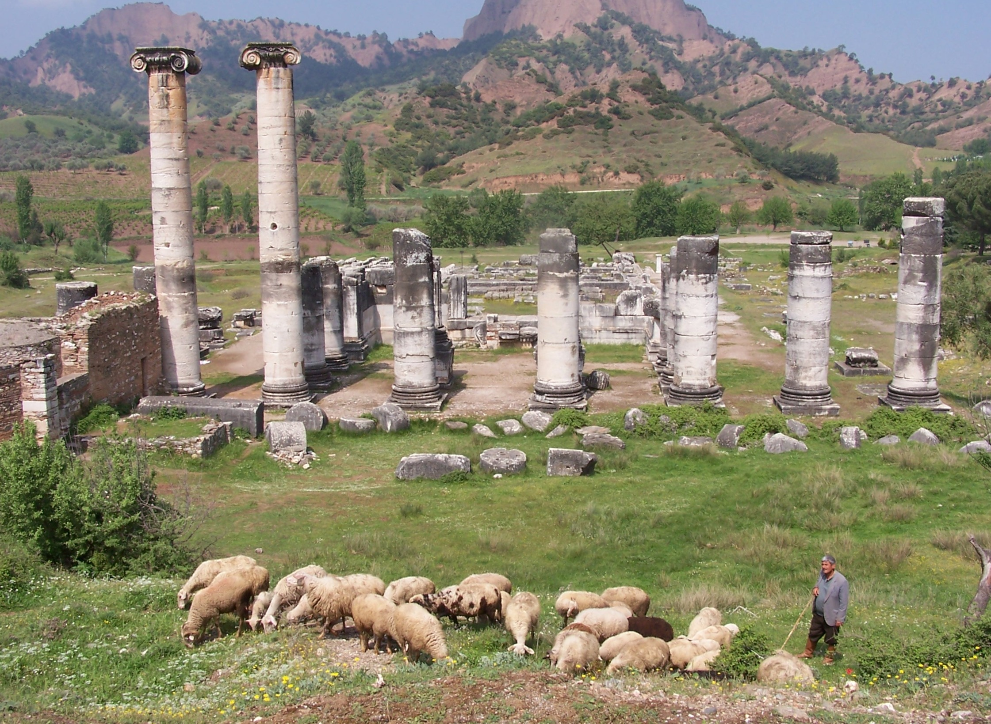
Sardes heute – Artemis Tempel

Slide 46
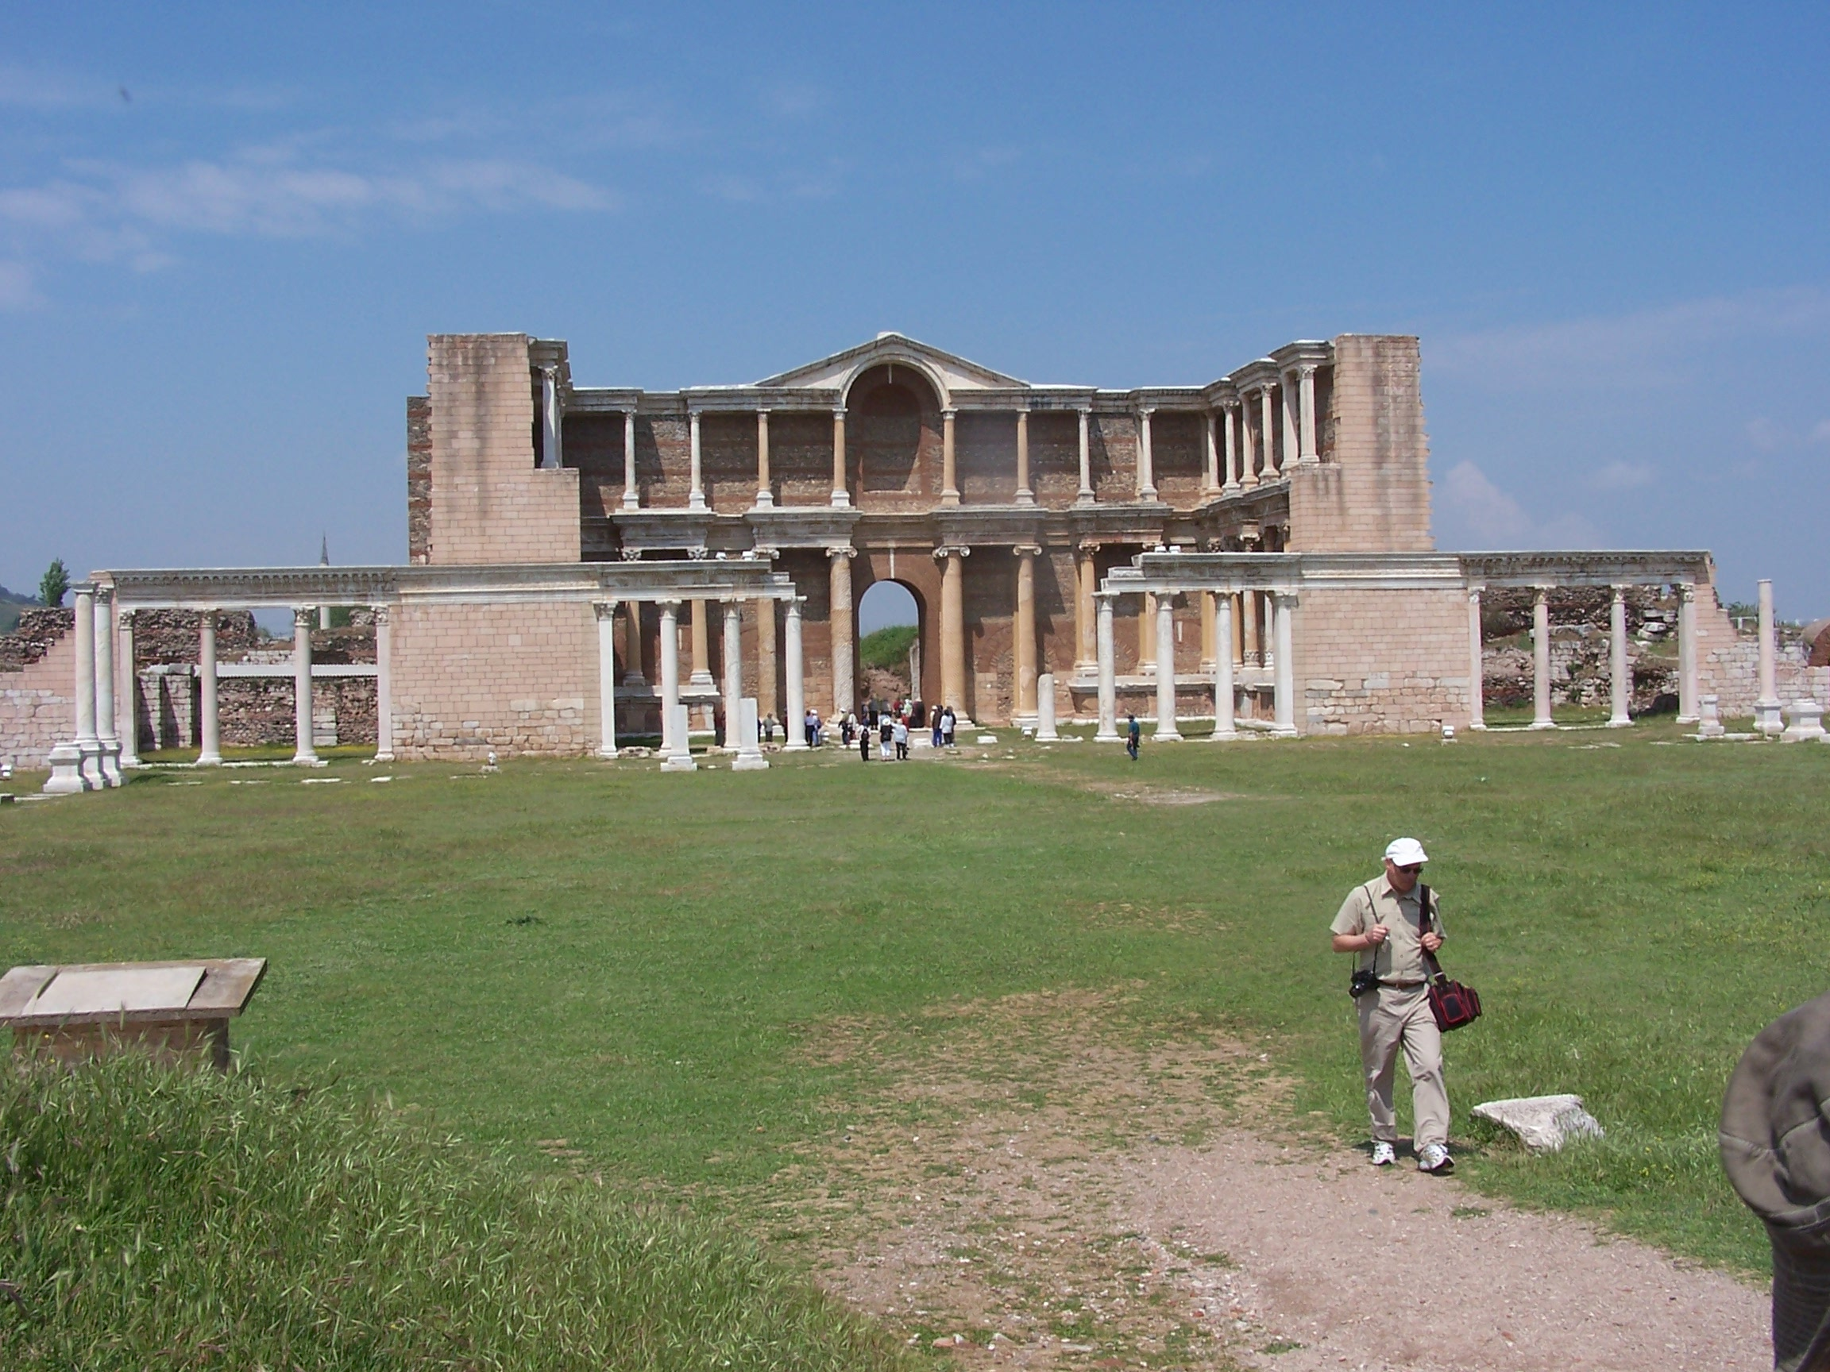
Sardes heute – Gymnasion

Slide 47
Sardes heute – Synagoge

Slide 48
Sardes
Offenbarung 3,1-6 (NT 291)
„Übrige“
Reformationskirche
Zeit: 1500 - 1750 n.Chr.
Notes:
(Text im Bild)

Slide 49
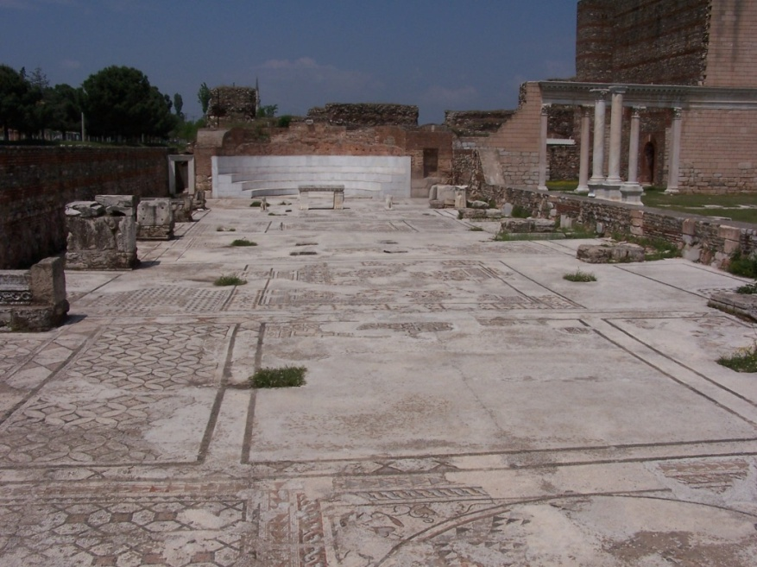
Sardes
Offenbarung 3,1-6 (NT 291)
Lob:
Einige haben ihre Kleider nicht besudelt
Notes:
(Text im Bild)

Slide 50
Sardes
Offenbarung 3,1-6 (NT 291)
Tadel:
Du bist tot
Notes:
(Text im Bild)

Slide 51
Sardes
Offenbarung 3,1-6 (NT 291)
„Die Reformation hat nicht auf allen Gebieten die geistliche Höhenlage des apostolischen Christentums wiedergefunden. Sie ist auf einigen Punkten Irrtümern anheimgefallen, die unheilvoll gewirkt haben.“
Prof. Spemann
Notes:
(Text im Bild)

Slide 52
Sardes
Offenbarung 3,1-6 (NT 291)
Rat:
Wach auf
Stärke das andere
Halte das Empfangene fest
Tue Buße
Notes:
(Text im Bild)

Slide 53
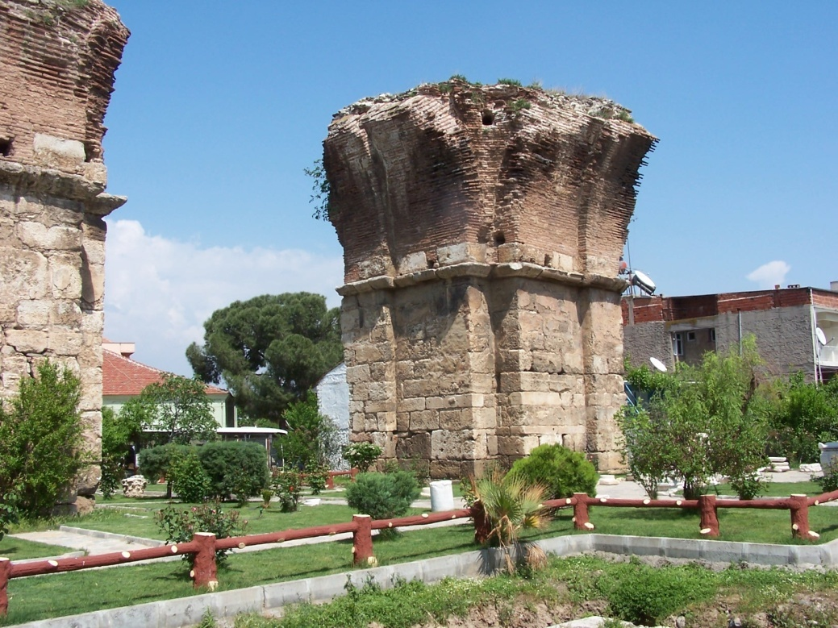
Philadelphia
Offenbarung 3,7-13 (NT 291)
„Bruderliebe“
Notes:
(Text im Bild)

Slide 54
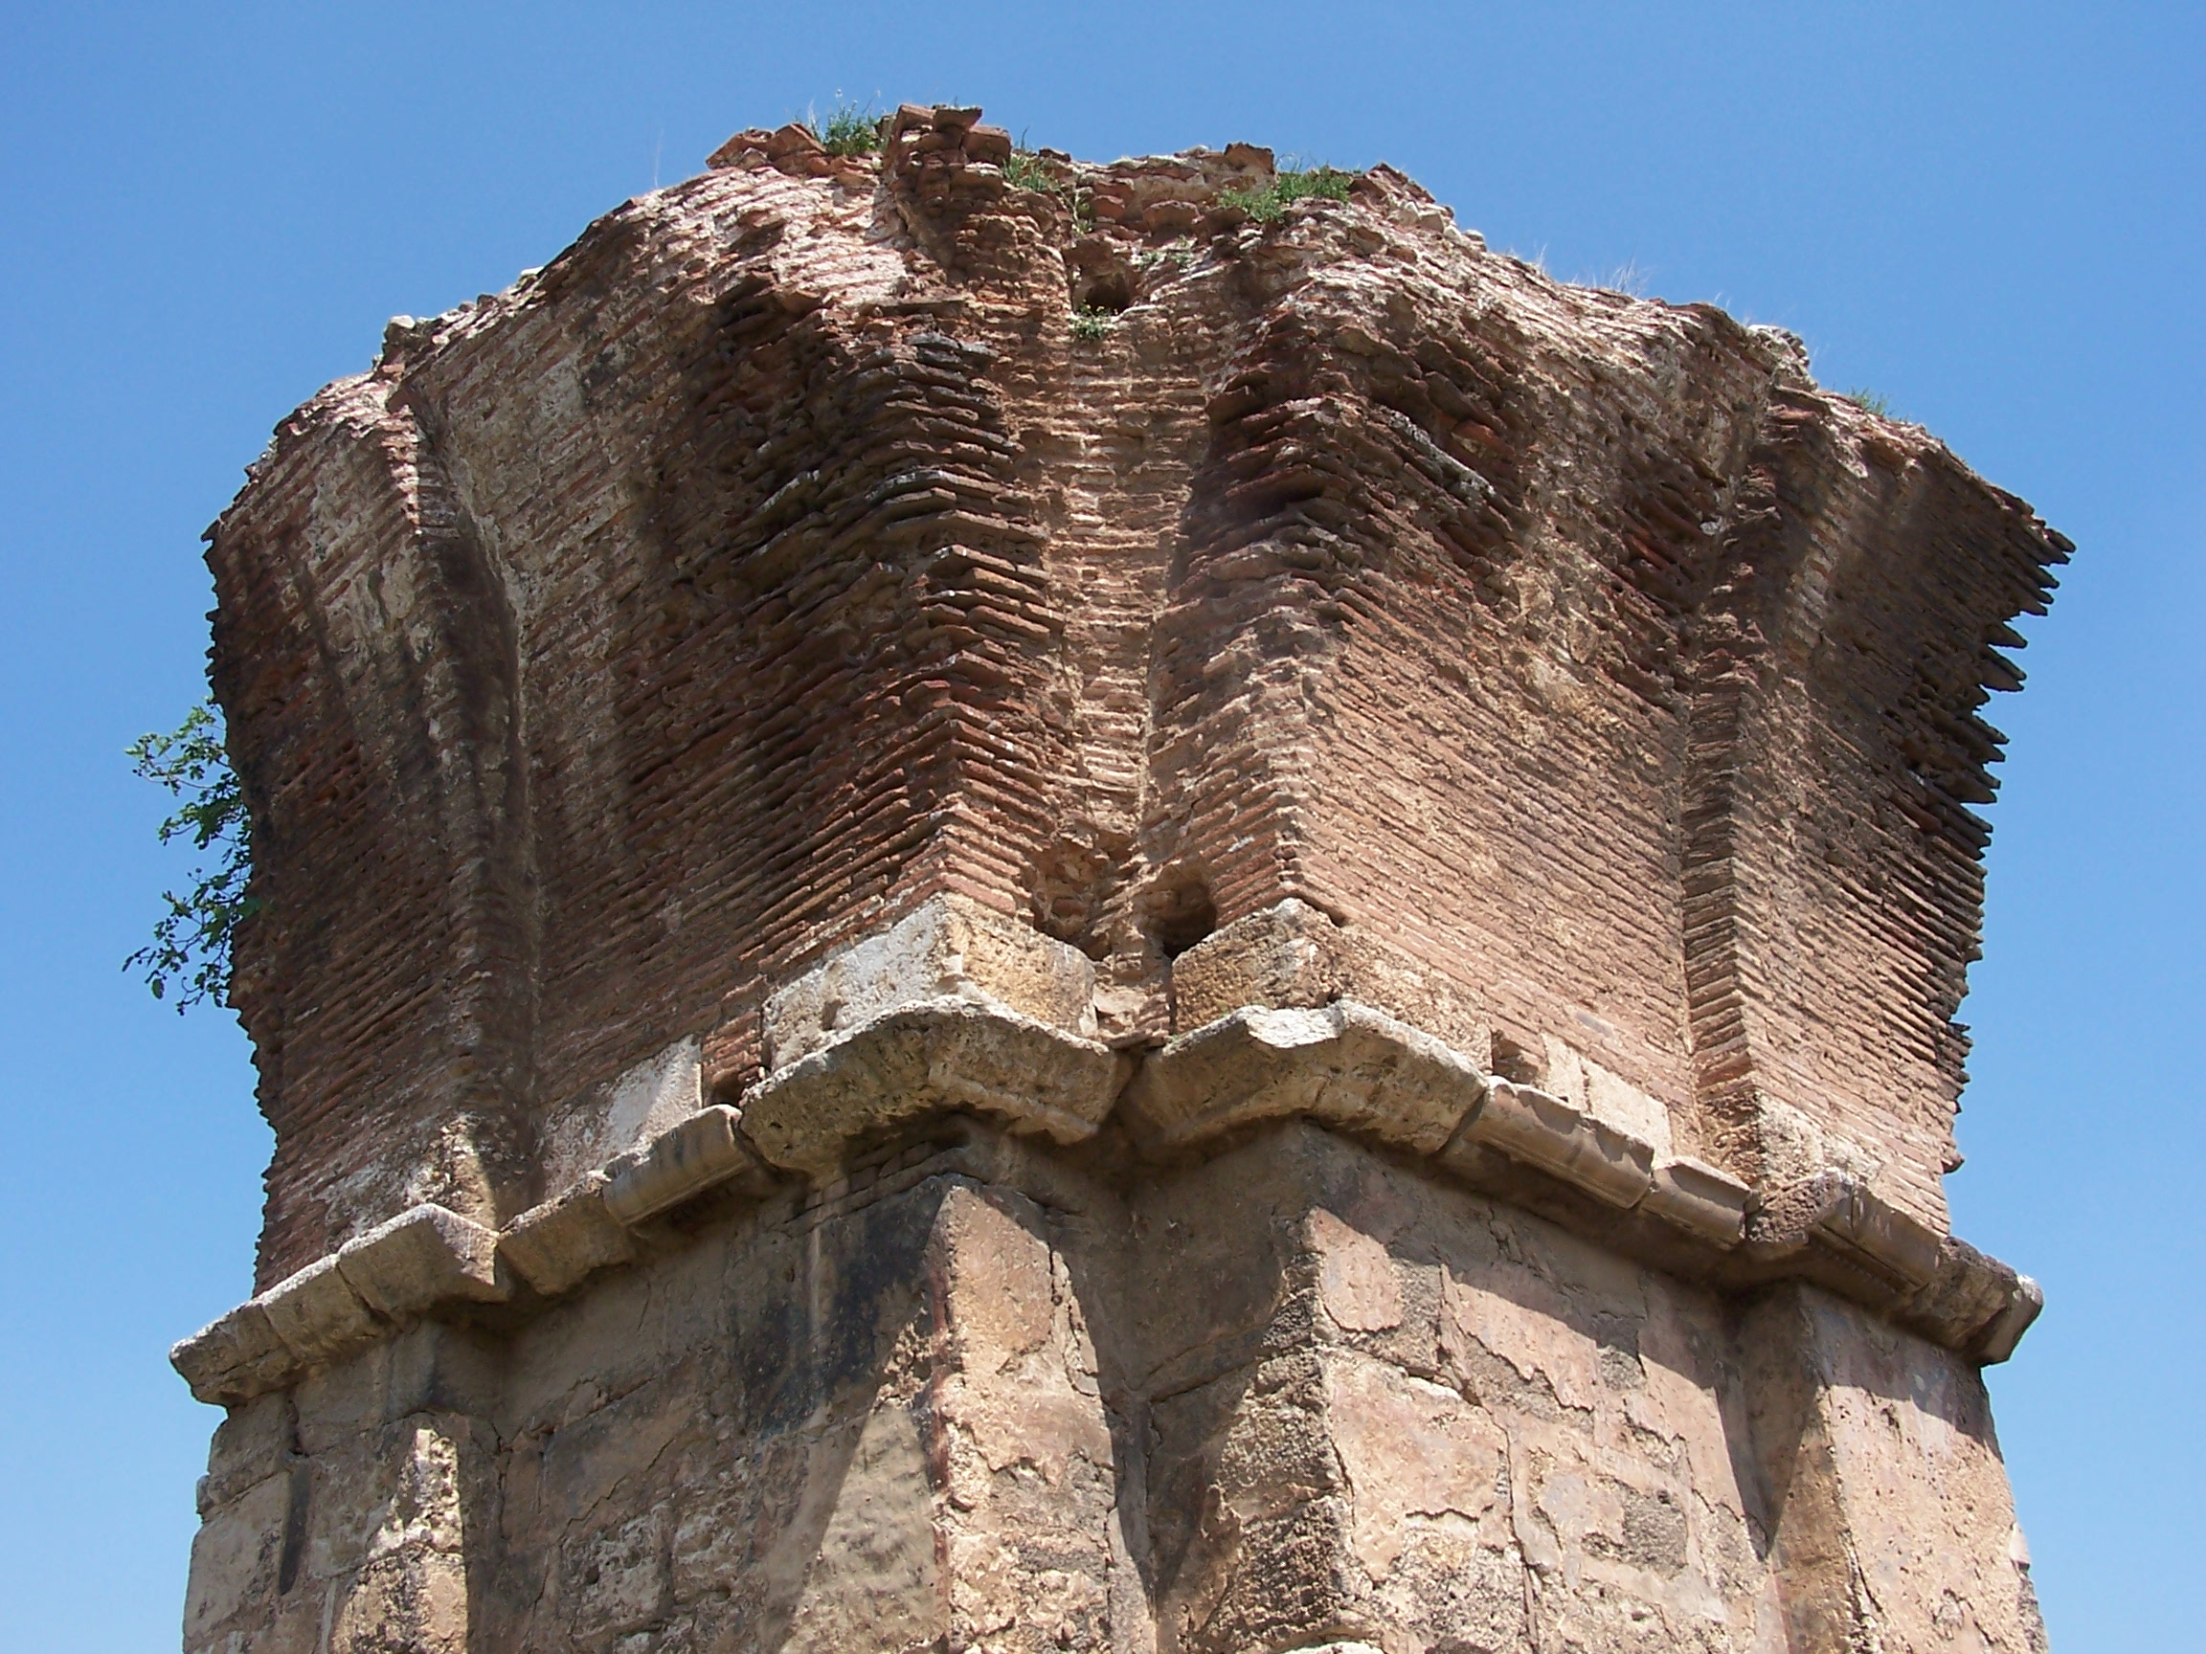
Philadelphia heute

Slide 55
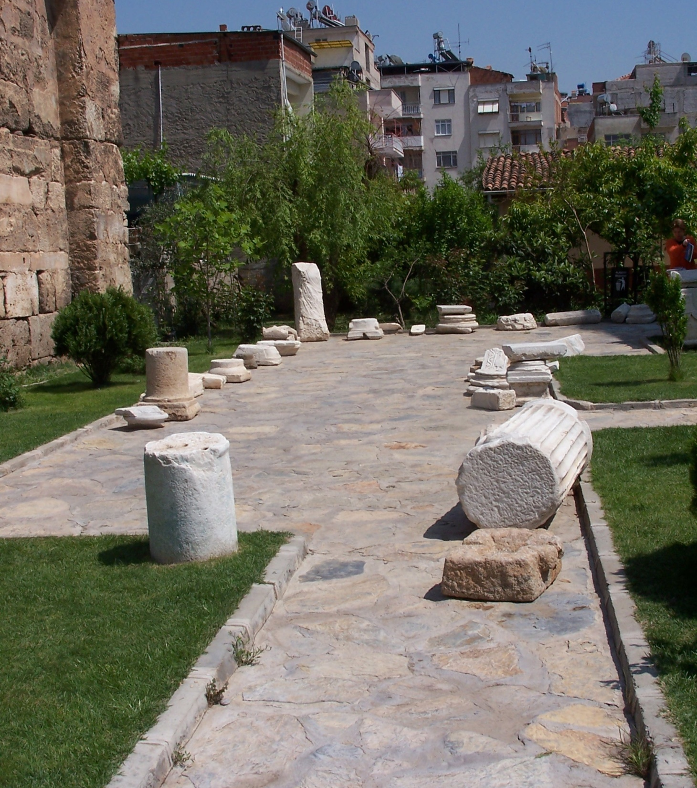
Philadelphia heute

Slide 56
Philadelphia heute

Slide 57
Philadelphia
Offenbarung 3,7-13 (NT 291)
„Bruderliebe“
Die Gemeinde in der Erweckung
Zeit: 1750 - 1844 n.Chr.
Notes:
(Text im Bild)

Slide 58
Philadelphia
Offenbarung 3,7-13 (NT 291)
Lob:
Wort bewahrt
Jesus nicht verleugnet
Tadel:
Notes:
(Text im Bild)

Slide 59
rt
Philadelphia
Offenbarung 3,7-13 (NT 291)
Eine offene Tür:
Entstehung von Bibelgesellschaften:
1802 Elberfelder
1804 Londoner
1805 Regensburger
1812 Stuttgarter
1816 Amerikanische
Deutsche Bibelgesellschaft Stuttgart
Notes:
(Text im Bild)

Slide 60
Philadelphia
Offenbarung 3,7-13 (NT 291)
Eine offene Tür:
Entstehung von Missionsgesellschaften:
1792 Baptistische
1815 Baseler
1824 Berliner
1849 Hermannsburger
1874 Adventmission
Notes:
(Text im Bild)

Slide 61
Philadelphia
Offenbarung 3,7-13 (NT 291)
Rat:
Halte, was du hast!
Notes:
(Text im Bild)

Slide 62
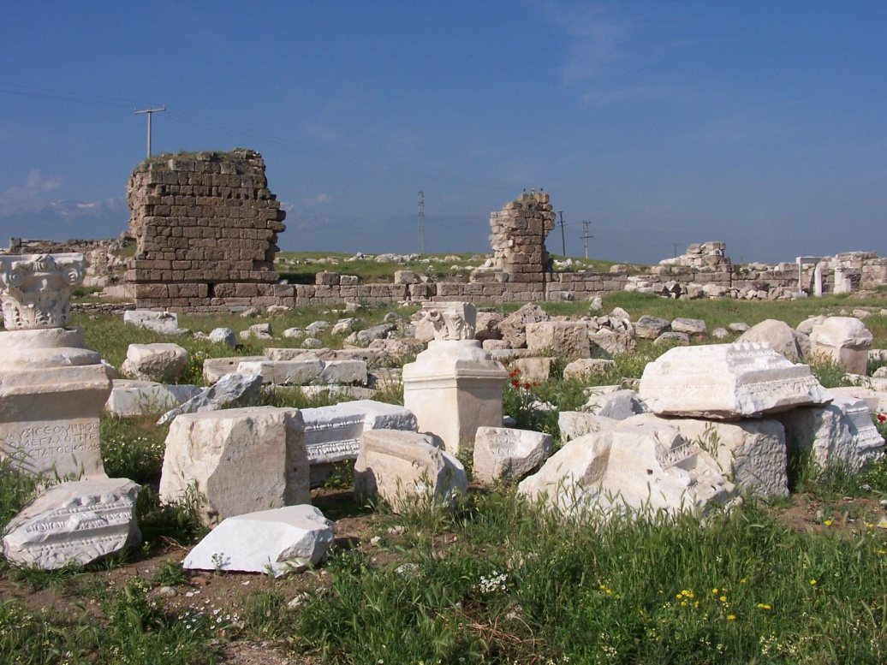
Laodizea
Offenbarung 3,14-22 (NT 291)
„Volk des Gerichts“
Notes:
(Text im Bild)

Slide 63
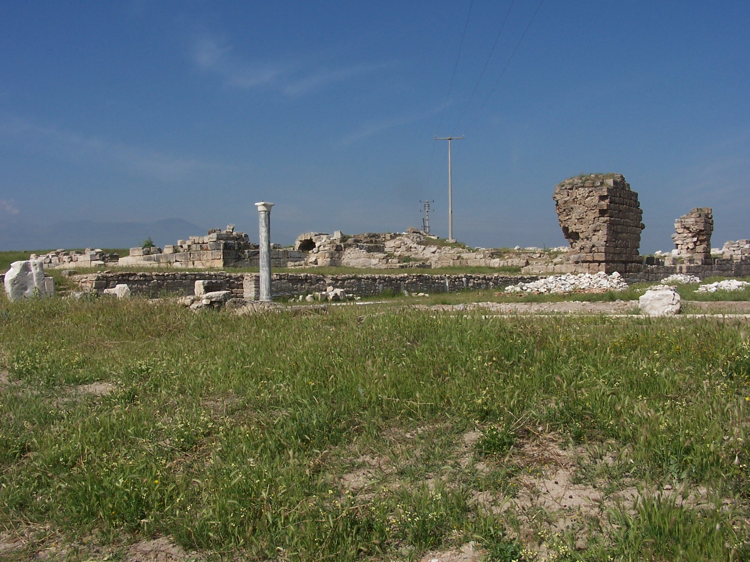
Laodizea heute

Slide 64
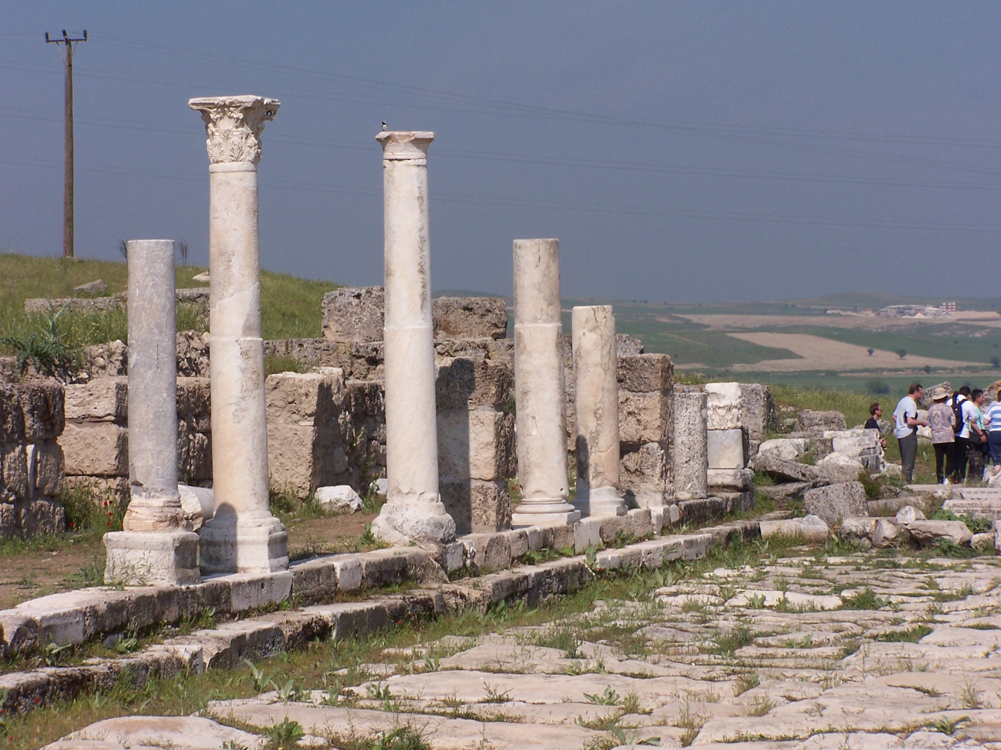
Laodizea heute

Slide 65
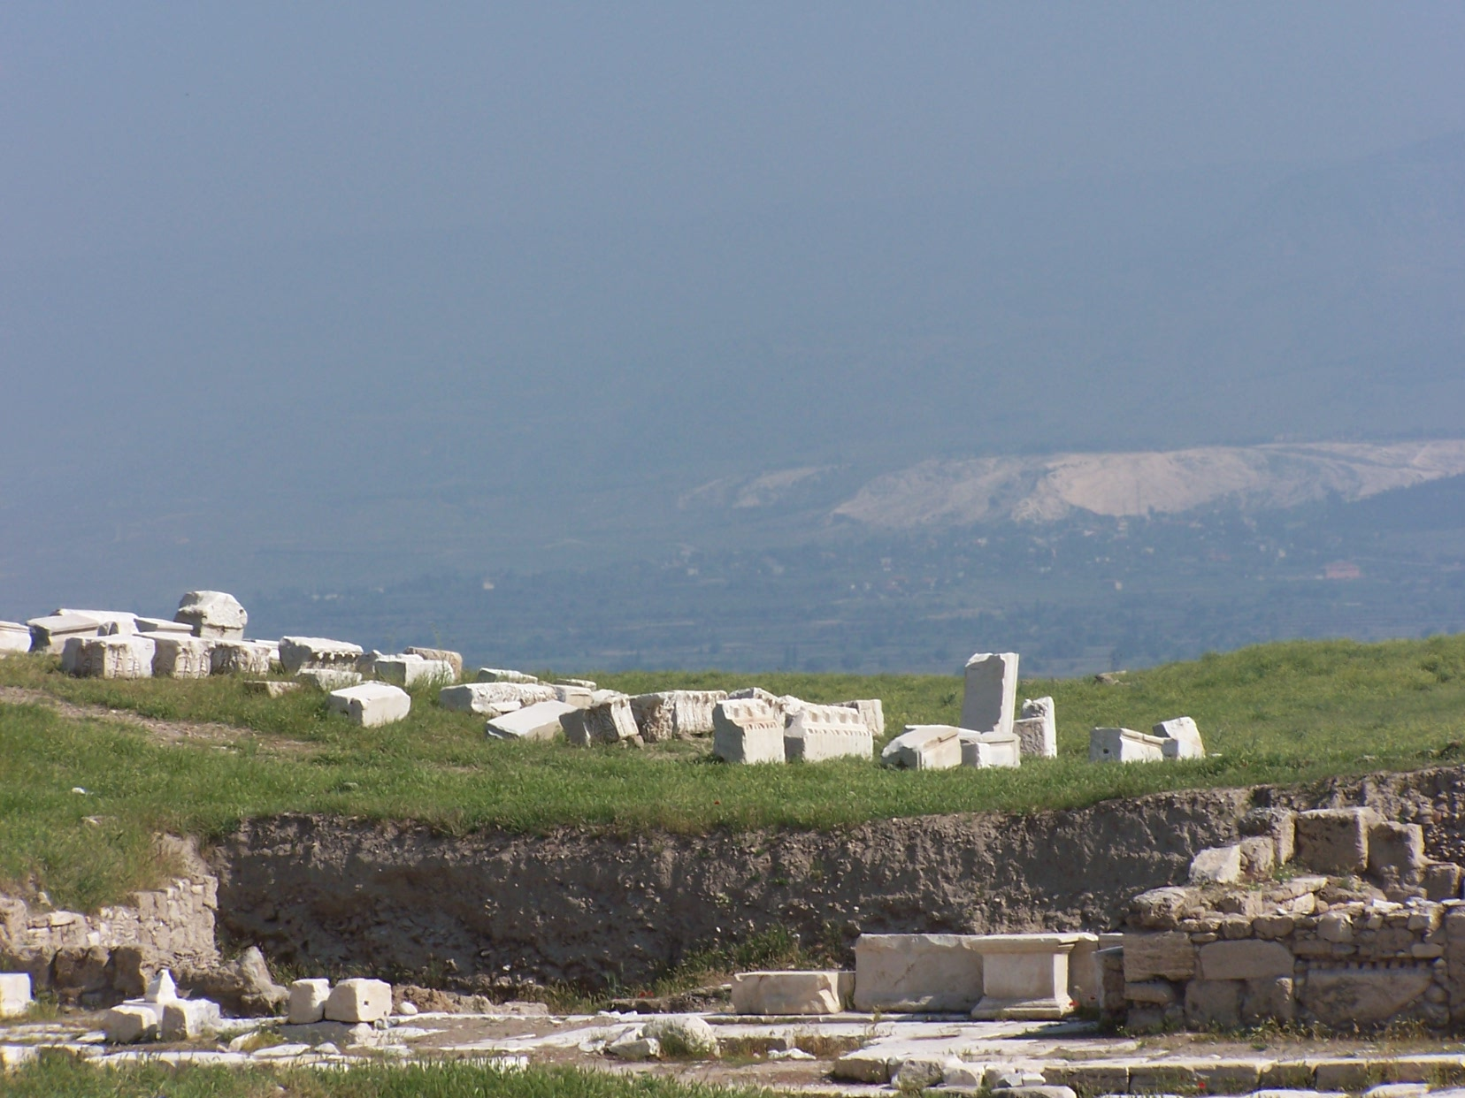
Laodizea heute

Slide 66
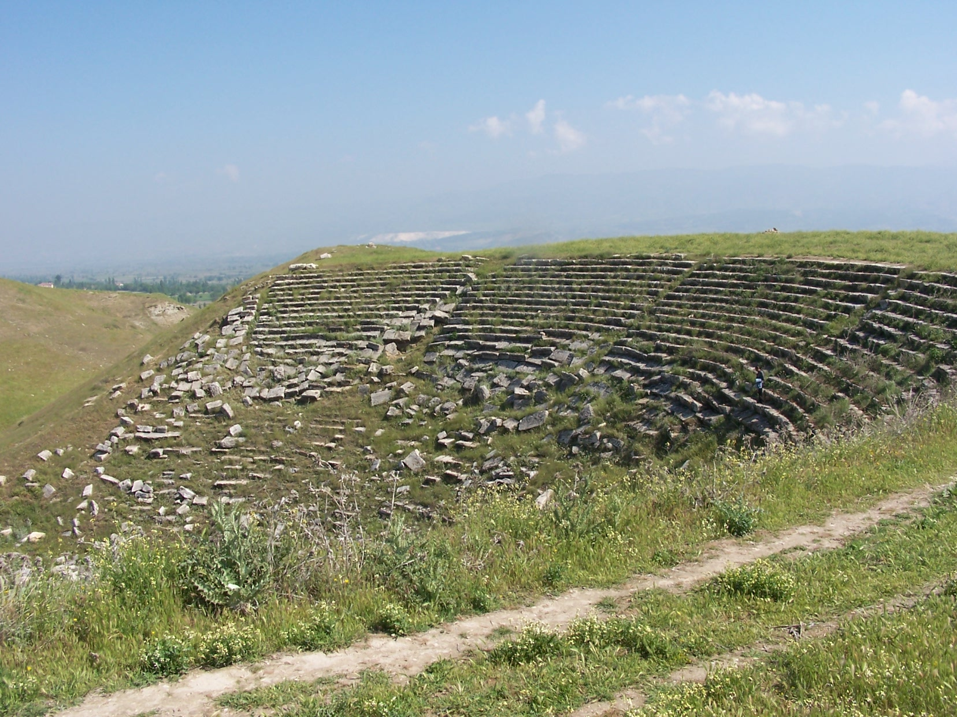
Laodizea heute

Slide 67
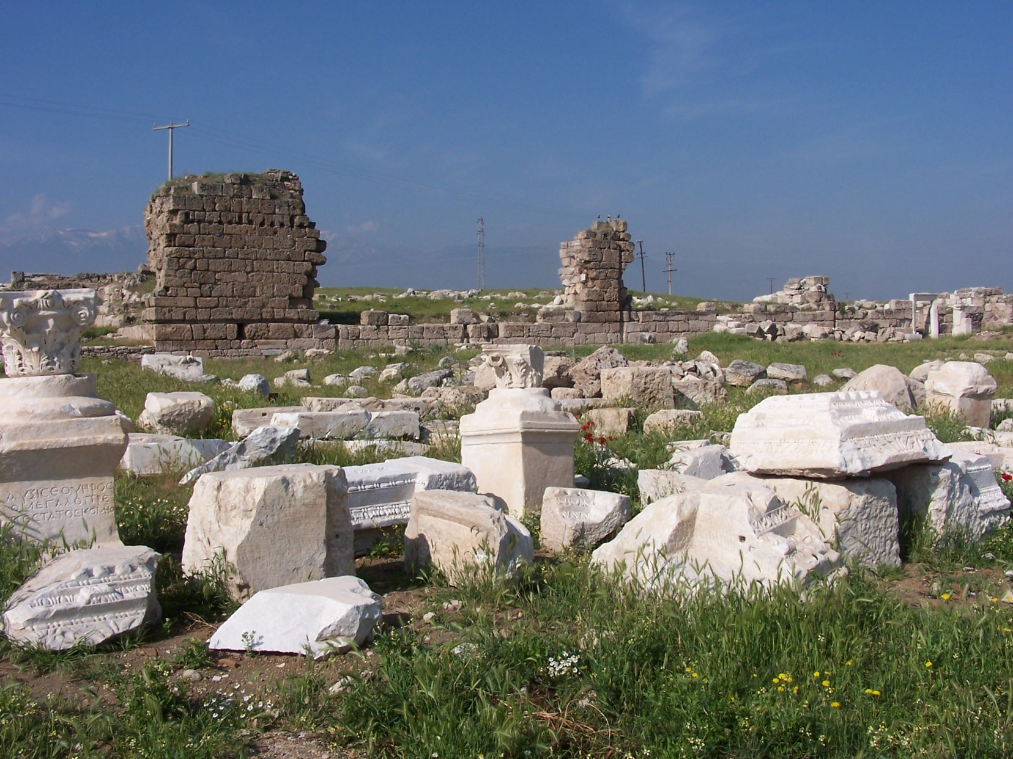
Laodizea heute

Slide 68
Laodizea
Offenbarung 3,14-22 (NT 291)
„Volk des Gerichts“
Endzeitgemeinde
Zeit: 1844 - Jesu Wiederkunft
Notes:
(Text im Bild)

Slide 69
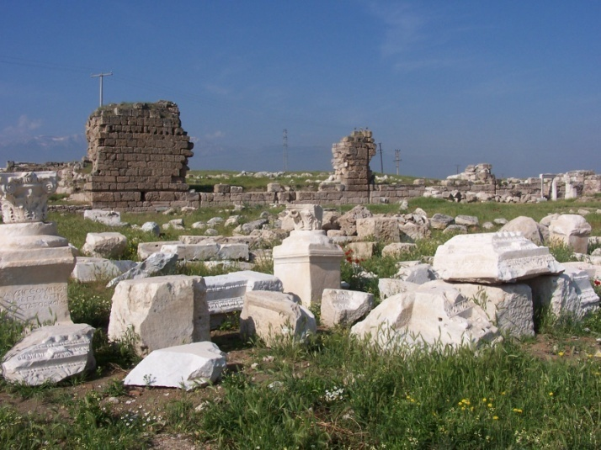
Laodizea
Offenbarung 3,14-22 (NT 291)
Lob:
Kein Lob
Notes:
(Text im Bild)

Slide 70
Laodizea
Offenbarung 3,14-22 (NT 291)
Tadel:
Lau
Arm
Blind
Nackt
Ist sich ihres Zustandes nicht bewusst
Notes:
(Text im Bild)

Slide 71
Laodizea
Offenbarung 3,14-22 (NT 291)
Das Hauptproblem von Laodizea:
Es hat eine falsche Selbsteinschätzung
Notes:
(Text im Bild)

Slide 72
Falsche Selbsteinschätzung
Offenbarung 3,14-22 (NT 291)
Besser kalt als lau
Besser heiß als lau
Christen, die sich Christen nennen, aber ohne Jesus leben, sind schlimmer als Atheisten!
Notes:
(Text im Bild)

Slide 73
Die Stadt Laodizea
Offenbarung 3,14-22 (NT 291)
Reiche Handelsstadt
Ca. 250 v.Chr. von Antiochus II. gegründet
Südwestliches Phrygien
Im fruchtbaren Flusstal des Lykos
Kolossäa 15 km entfernt
Hierapolis 11 km entfernt
60 n.Chr. Erbeben – ohne fremde Hilfe wieder aufgebaut
Notes:
(Text im Bild)

Slide 74
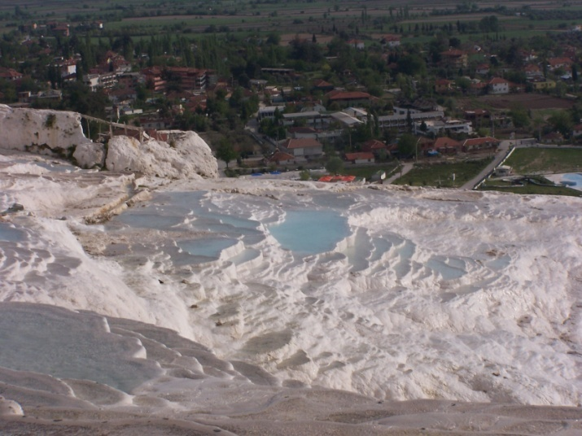
Die Stadt Laodizea
Offenbarung 3,14-22 (NT 291)
3 starke Wirtschaftsbereiche:
Bankwesen
Kleiderindustrie
Augenheilkunde, -salben
Schwachpunkt: Trinkwasser
Lauwarmes Wasser von Hierapolis (Pamukkale)
Kaltes Wasser aus Kolossäa
Notes:
(Text im Bild)

Slide 75
Laodizea
Offenbarung 3,14-22
Die Stadt
Die Gemeinde
Reich
Augensalbe
Kleiderindustrie
=> Arm
=> Blind
=> Nackt
Notes:
(Text im Bild)

Slide 76
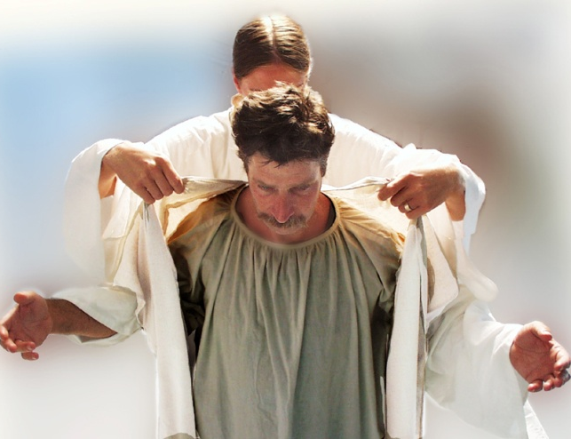
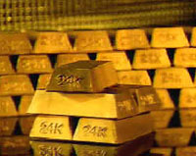
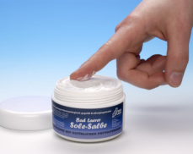
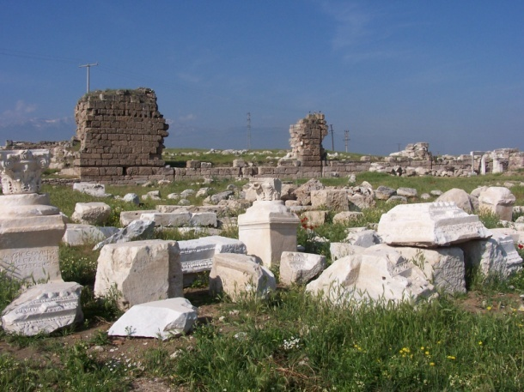
Laodizea
Offenbarung 3,14-22 (NT 291)
Rat:
Sei eifrig
Tue Buße
Arm
Blind
Nackt
=> Gold, im Feuer geläutert
=> Augensalbe
=> Weiße Kleider
Notes:
(Text im Bild)

Slide 77
Laodizea
Offenbarung 3,14-22 (NT 291)
Rat:
Sei eifrig
Tue Buße
Gold
Weiße Kleider
Augensalbe
=> Glaube und Liebe
=> Jesu Gerechtigkeit
=> Heiliger Geist
Notes:
(Text im Bild)

Slide 78
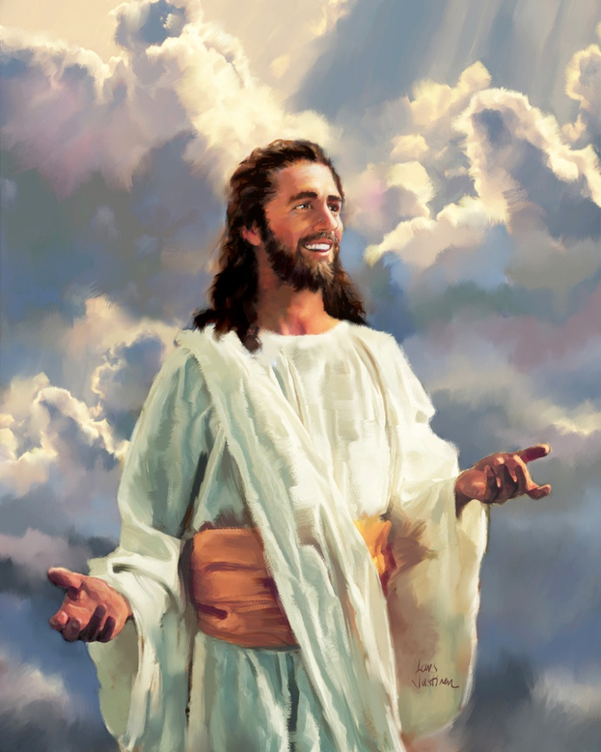
Jesu Liebeserklärung
Offenbarung 3,14-22 (NT 291)
Jesu Urteil ist nicht unabwendbar!
Er sagt die Wahrheit, um uns aufzurütteln!
Er liebt uns und möchte, dass wir umkehren!
Notes:
(Text im Bild)

Slide 79
„Wer überwindet, …“
Offenbarung 3,14-22 (NT 291)
Nur wer überwindet, wird das ewige Leben bekommen!
Was heißt überwinden?
Den Rat Jesu annehmen
Meine Sünde erkennen
Meine Sünde bekennen
Meine Sünde lassen
Möchtest du ein Überwinder werden?
Notes:
(Text im Bild)

Slide 80
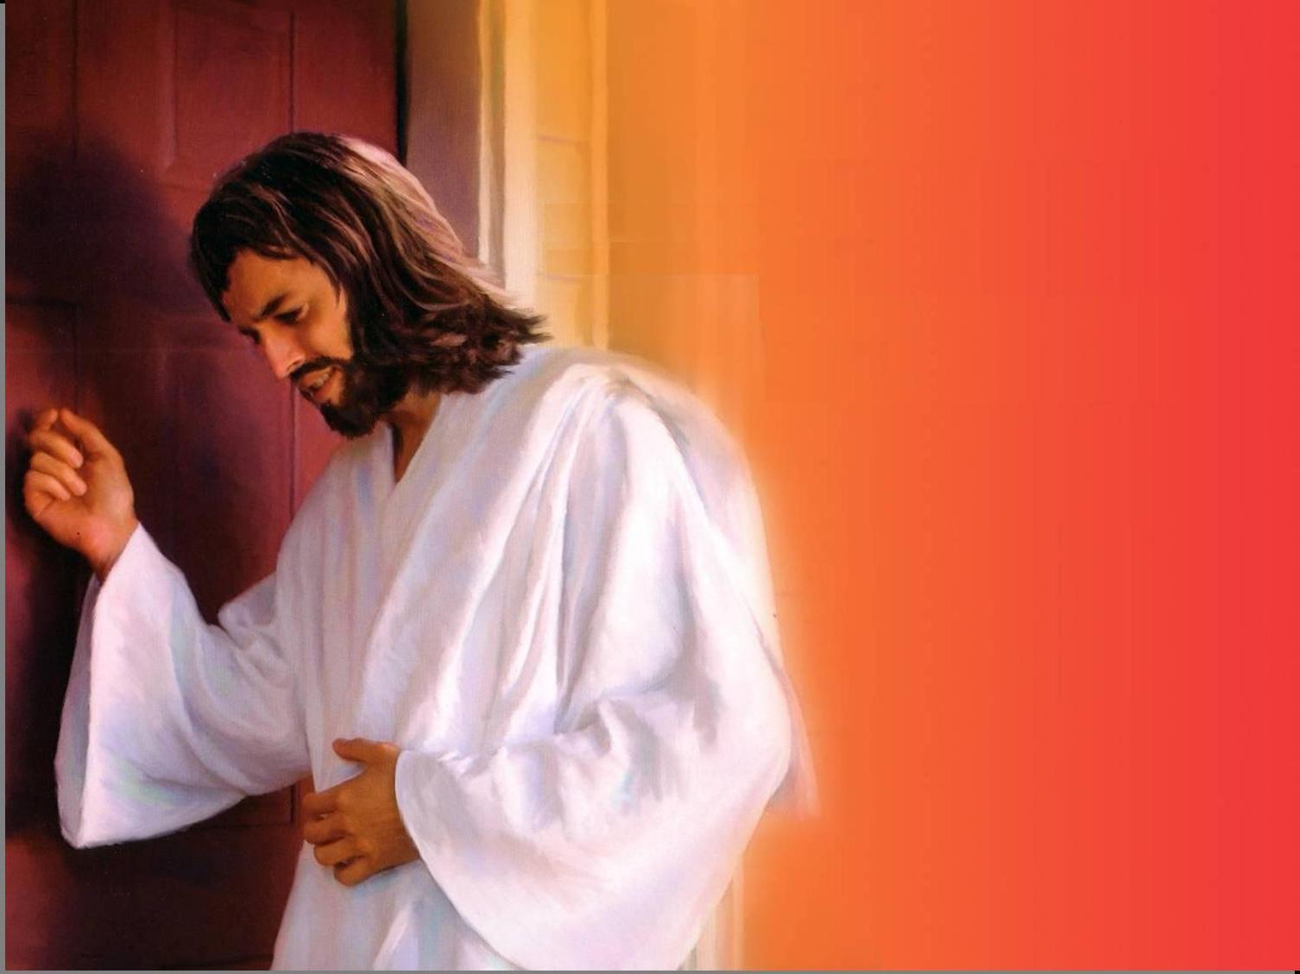
„Siehe, ich stehe vor der Tür und klopfe an. Wenn jemand meine Stimme hören wird und die Tür auftun, zu dem werde ich hineingehen und das Abendmahl mit ihm halten und er mit mir.“ Offenbarung 3,20
Notes:
Hören Sie, wie Jesus an Ihre Herzenstür klopft?
Wie kann ich Jesus in mein Leben einlassen?
Indem ich Jesus im Gebet mein Leben übergebe.
Ich lade Sie ein, dies jetzt zu tun!
(Zwei Möglichkeiten.
Du betest selbst das Übergabegebet und bittest jeden, der sein Leben Jesus übergeben möchte, während des Gebets die Hand zu heben.
Du rufst zum stillen Gebet auf und lässt eine Minute Pause. Jeder ist eingeladen, in der Stille das Übergabegebet selbst still zu beten.)

Slide 81
Jesus klopft bei dir an!
Was hindert dich, ihn heute als Freund in dein Leben aufzunehmen?
Notes:
Hören Sie, wie Jesus an Ihre Herzenstür klopft?
Wie kann ich Jesus in mein Leben einlassen?
Indem ich Jesus im Gebet mein Leben übergebe.
Ich lade Sie ein, dies jetzt zu tun!
(Zwei Möglichkeiten.
Du betest selbst das Übergabegebet und bittest jeden, der sein Leben Jesus übergeben möchte, während des Gebets die Hand zu heben.
Du rufst zum stillen Gebet auf und lässt eine Minute Pause. Jeder ist eingeladen, in der Stille das Übergabegebet selbst still zu beten.)

Slide 82
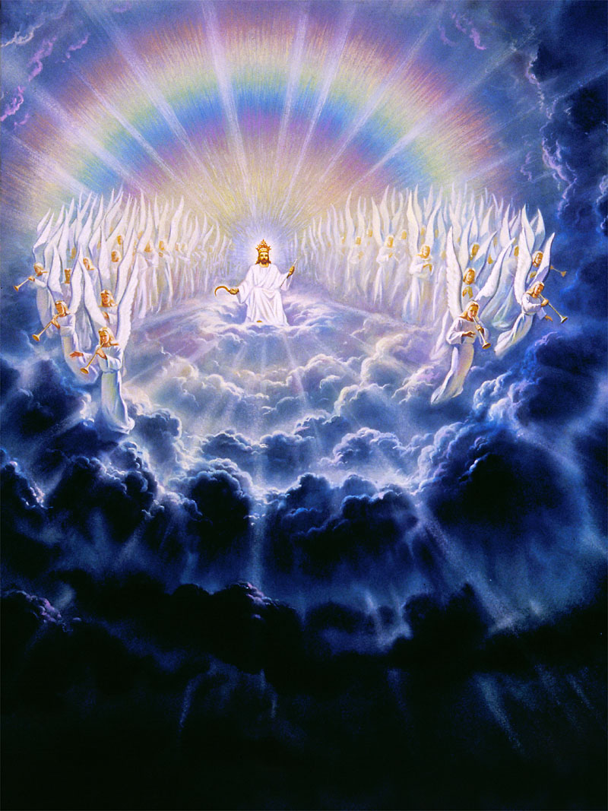
Laodizea
Offenbarung 3,14-22 (NT 291)
Verheißung:
Mit Jesus auf seinem Thron sitzen!
Notes:
(Text im Bild)

Slide 83
Richtig oder Falsch: Die 7 Gemeinden symbolisieren die Kirchengeschichte von der Zeit der Apostel bis zur Wiederkunft Jesu.
Was bietet Jesus der Gemeinde Laodizea an?
A: Gold
B: Augensalbe
C: Brot
D: Weiße Kleider
Wie werden wir Überwinder?
Notes:
(Text im Bild)

Slide 84
A Ich bin davon überzeugt, dass die Offenbarung uns heutigen Christen etwas zu sagen hat.
B Ich möchte von Jesus Gold, Kleid und Augensalbe haben, damit ich dem Herrn gefalle und ein wacher Christ bin.
C Bitte beten Sie für mich, damit ich nicht lau werde oder bleibe.
Notes:
(Text im Bild)

Slide 85
Thema 7:
Jesus kommt wieder!
© Olaf Schröer

